Slide 1
EUROPA.-LA VUELTA AL MUNDO EN 885 JARDINES.-ITALIA.-
GRANDI GIARDINI.-E
Seleccion de textos y fotografías por
JOSE ELIAS BONELLS

Slide 2
Villa d´Este
La villa fue construida en 1568 por cardenal Tolomeo Gallio diseños de Pellegrino Tibaldi, dijo a los peregrinos y a finales del siglo XVIII fue comprada por marchese Bartolomeo Calderara para esposa Vittoria Peluso.
En 1815 fue asumido el control por Caroline de Brunswick, princesa de Gales y su esposa, luego repudiado, el futuro rey George IV de Inglaterra; Llaman "Villa d ' este". En 1856 se construyó una nueva casa en el parque que fue llamado d 'el "Hotel de la Reine Angleterre" y se convirtió por primera vez.

Slide 3
De 1868 a 1870 aquí me alojé Emperatriz Maria Fedorowna, fascinado por la casa y el paisaje del lago.
Finalmente, en 1873, Villa d ' este se ha reabierto como un hotel de lujo, ahora uno de los más renombrados en el mundo.
Con el tiempo el jardín ha perdido en parte la configuración del siglo XVI; queda como testimonio el Ninfeo célebre decorado con mosaico policromo guijarros, que tiene grandeza escénica del barroco romano: desde la entrada y de la cadena doble de agua que corre a través de la perspectiva hasta la estatua de Hércules y Lica.

Slide 4
Paisaje de intervención importante fue el de la Condesa Peluso, que realizan en la zona alta, al este de la Avenida de cipreses, un complejo de muros y fortalezas del falso cayó en un parque ajardinado con senderos, puentes y arbustos.
El jardín inferior consta de extensas praderas bordeadas por bossi esculpida una bola o tuerca, mientras que cerca del edificio de la ex hidroterapia prosperar las piceas, cipreses, magnolias y un árbol grande.
El área del jardín se caracteriza por bossi, rosas, pittosforo y hiedra. El acompañamiento de la cadena de agua, una vez rodeada de Cupressus sempervirens, hoy está flanqueado por árboles de Laurel, Magnolia y ciprés.

Slide 5
Un cambio significativo que se remonta a 2004 cuando se inauguró el "jardín del Chef" sobre el tema de "Jardin Potager" los jardines. Situado en la pintoresca subida entre la Avenida de Hércules y el templo de Telémaco, el jardín botánico es el Reino del Chef, que elige diarios hierbas y verduras frescas para sus recetas deliciosas. Invitados a participar en sus clases de cocina tienen el privilegio de acompañar.

Slide 6
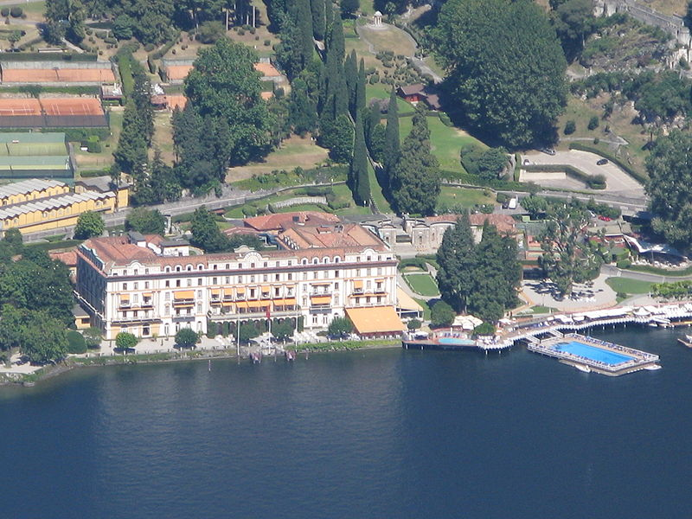
Notes:
Hotel Villa d´Este

Slide 7
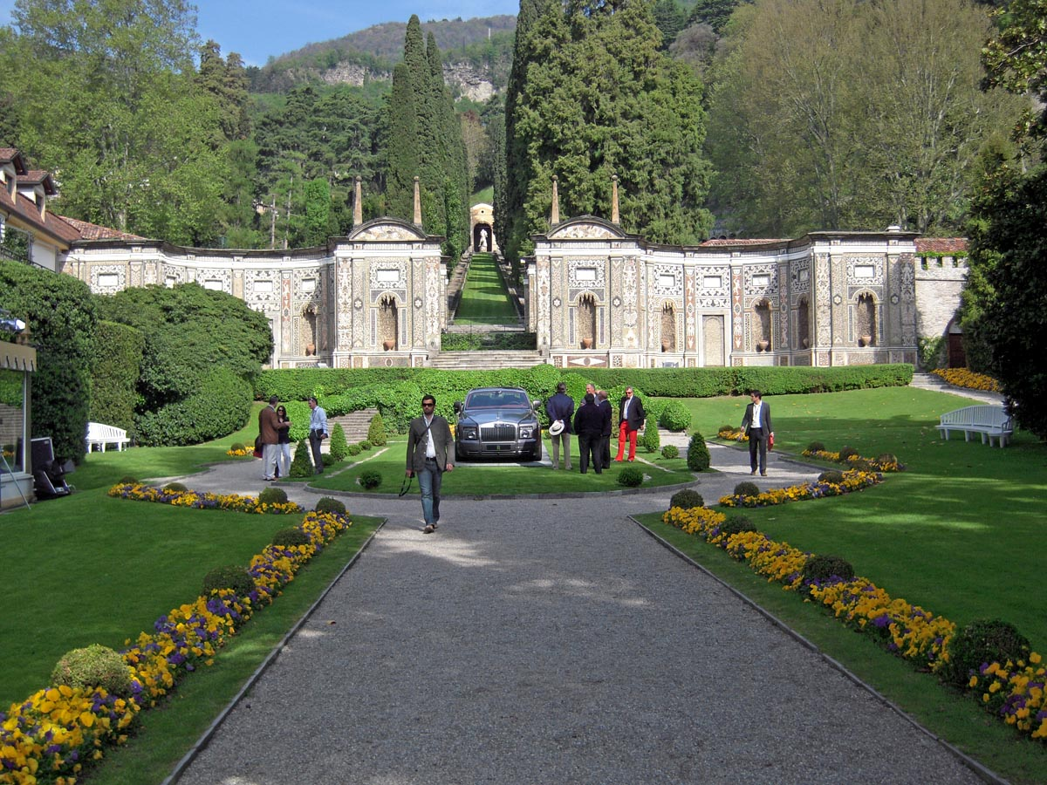
Notes:
Hotel Villa d´Este

Slide 8
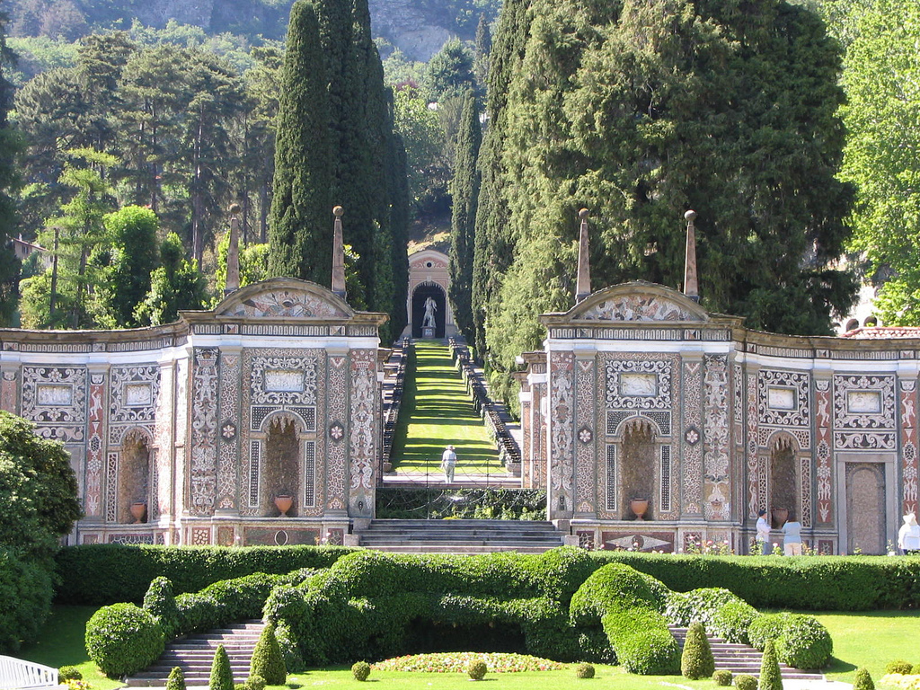
Notes:
Hotel Villa d´Este

Slide 9
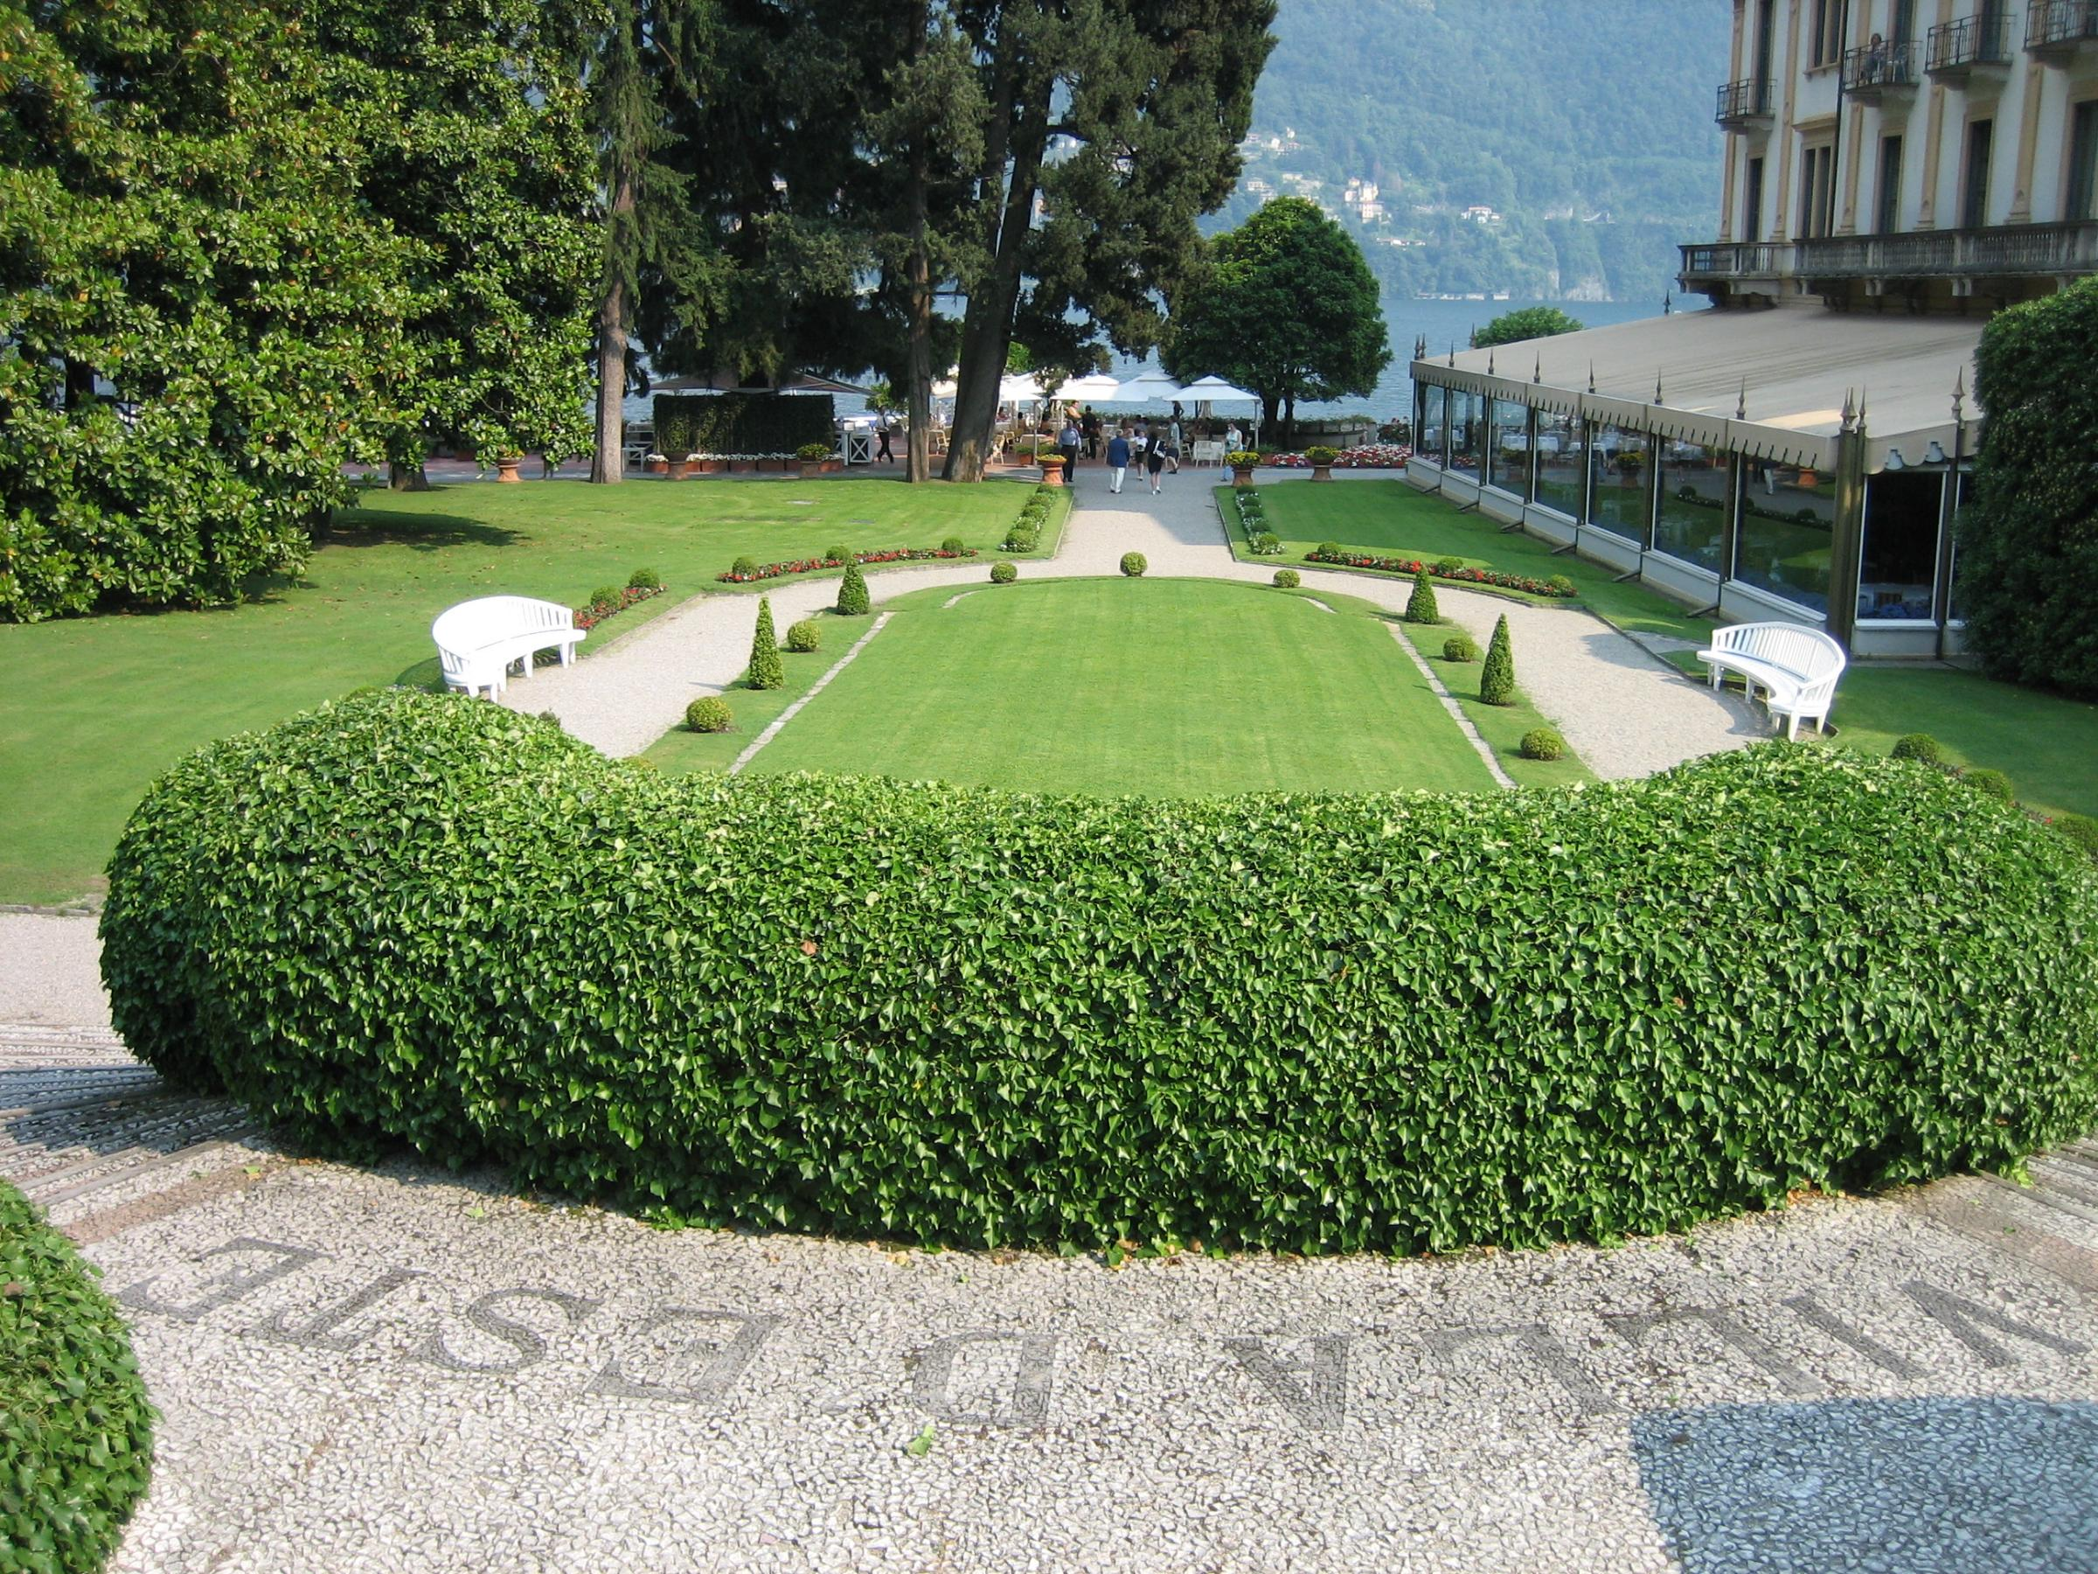
Notes:
Villa d ´ Este Hotel

Slide 10
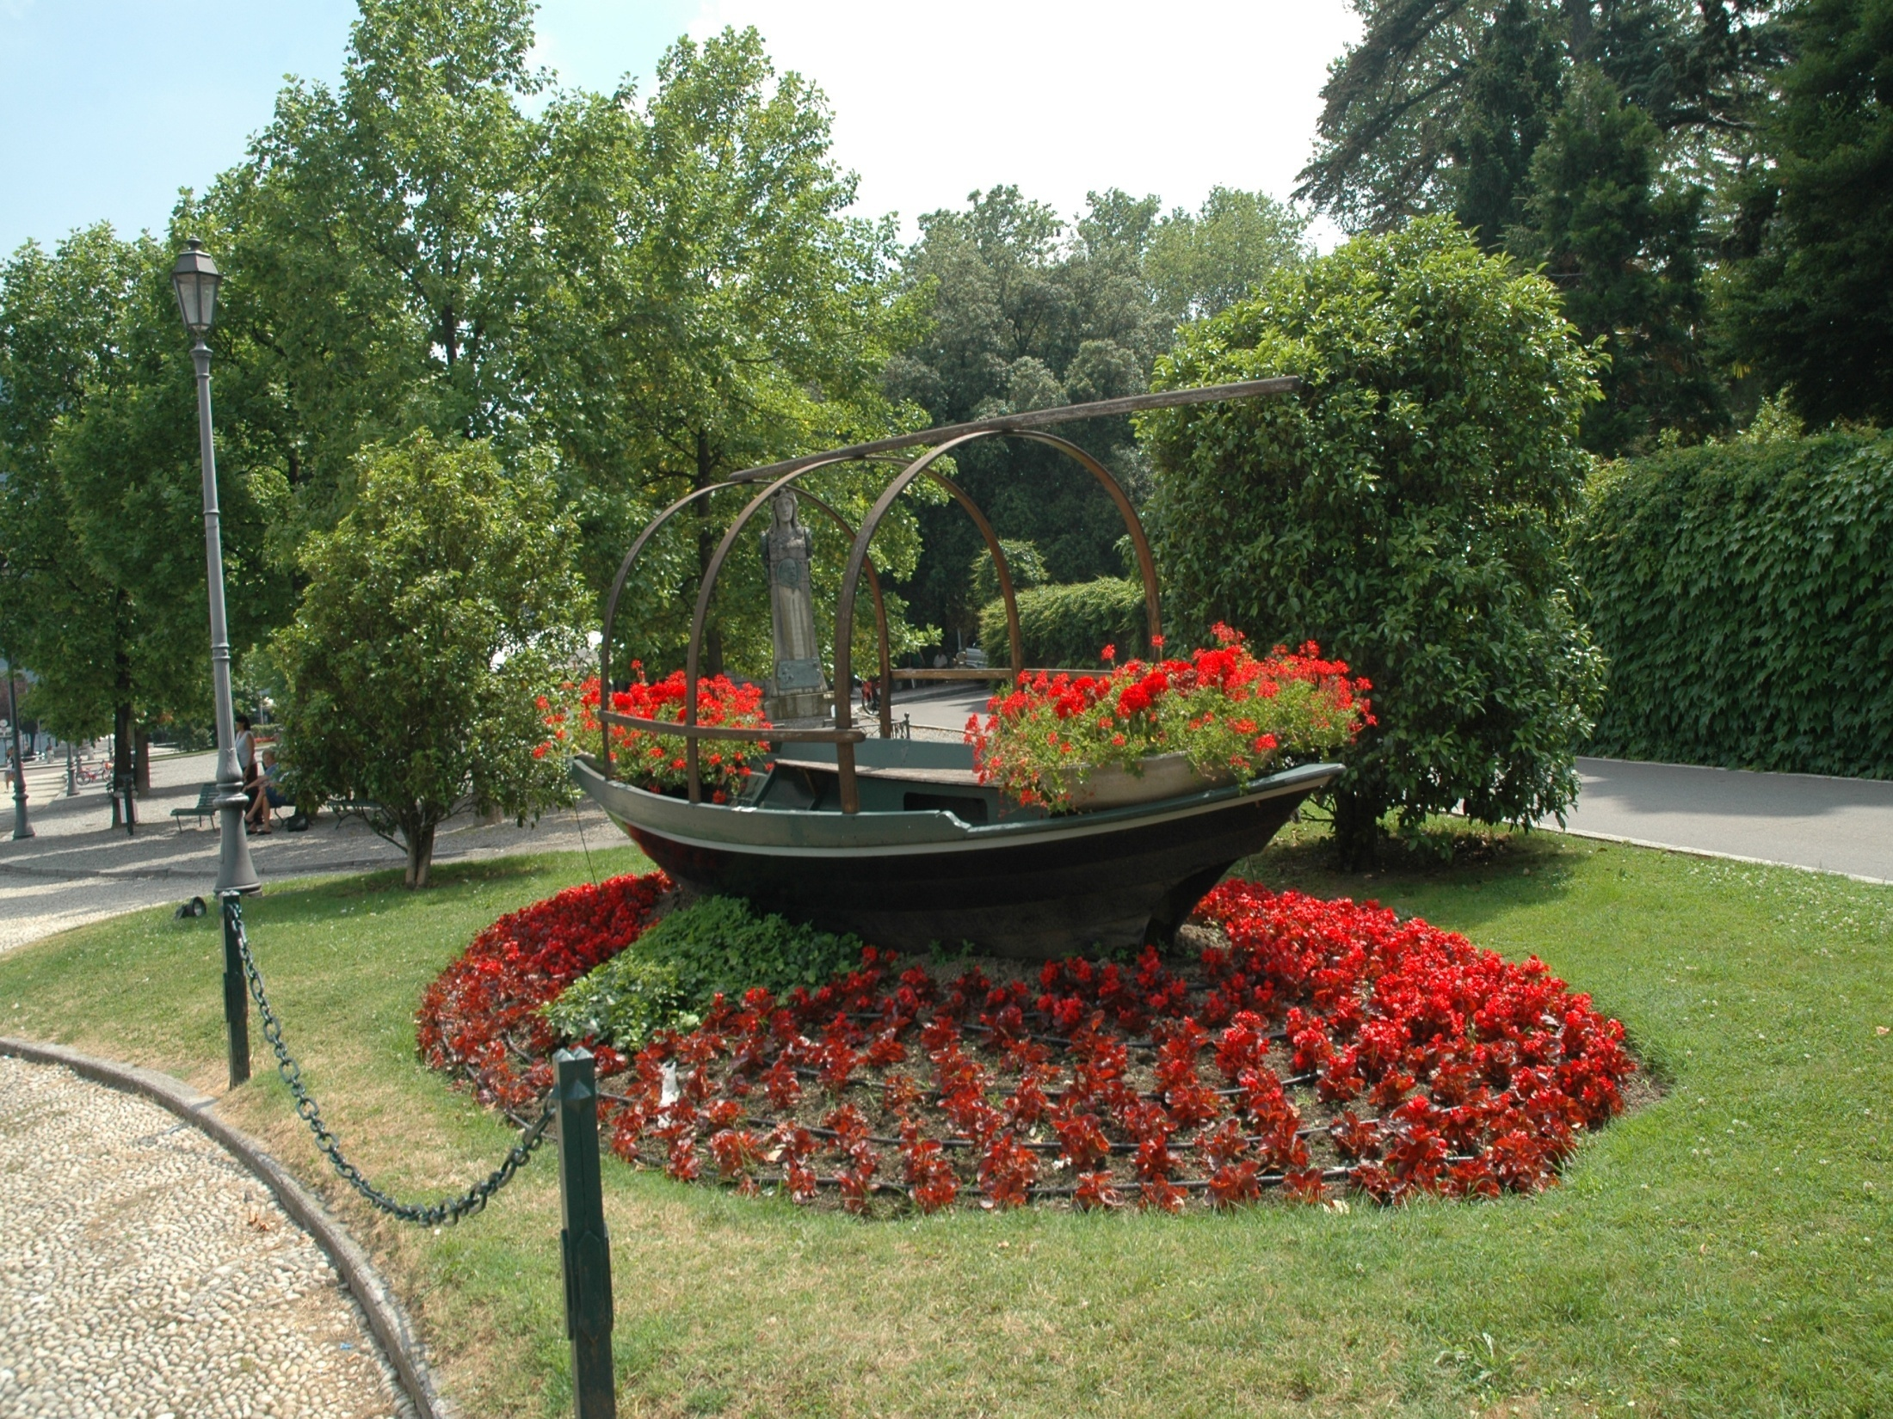
Notes:
Cernobio

Slide 11
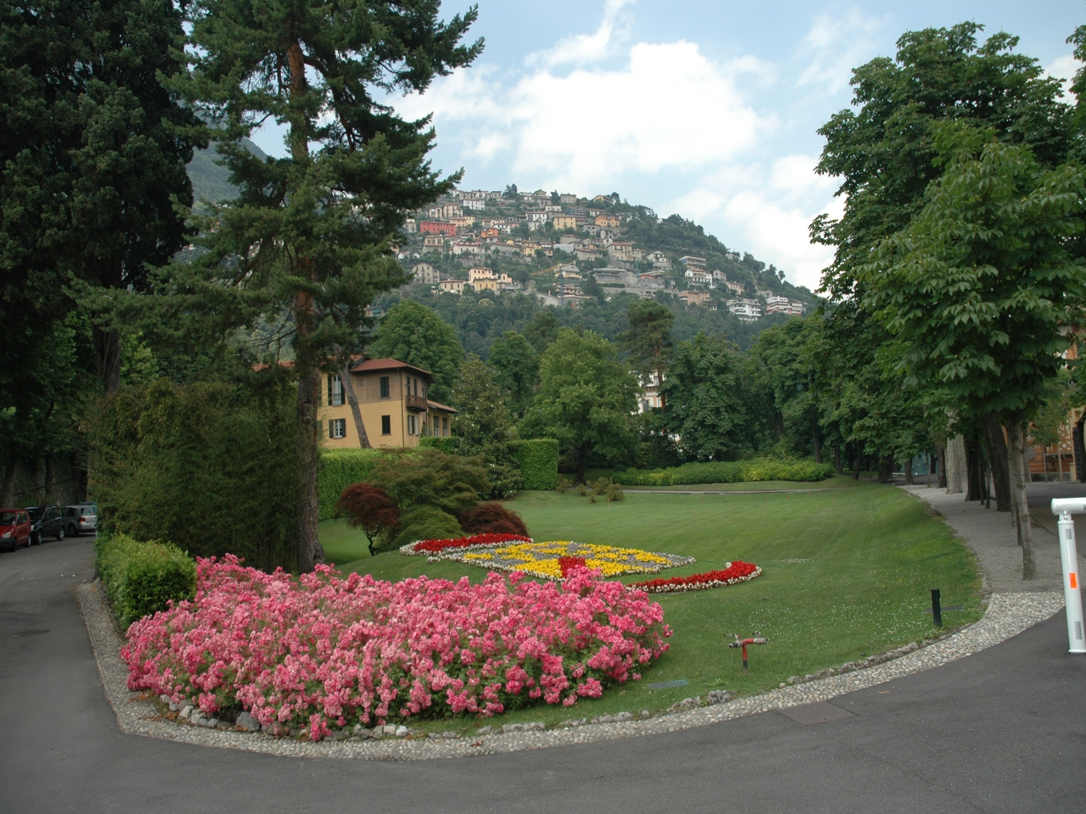
Notes:
Cernobbio.-Hotel Villa d´Este

Slide 12
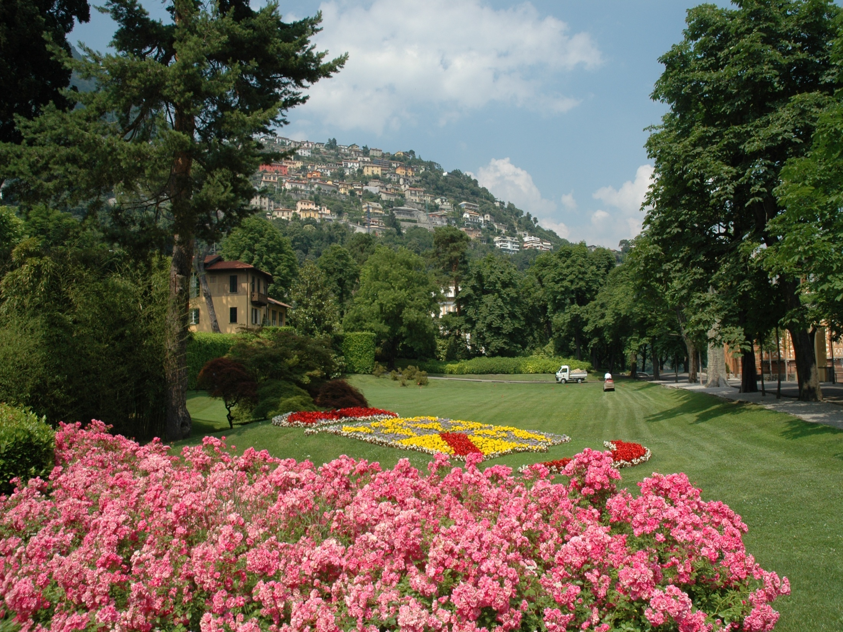
Notes:
Cernobbio.-Hotel Villa d´Este

Slide 13
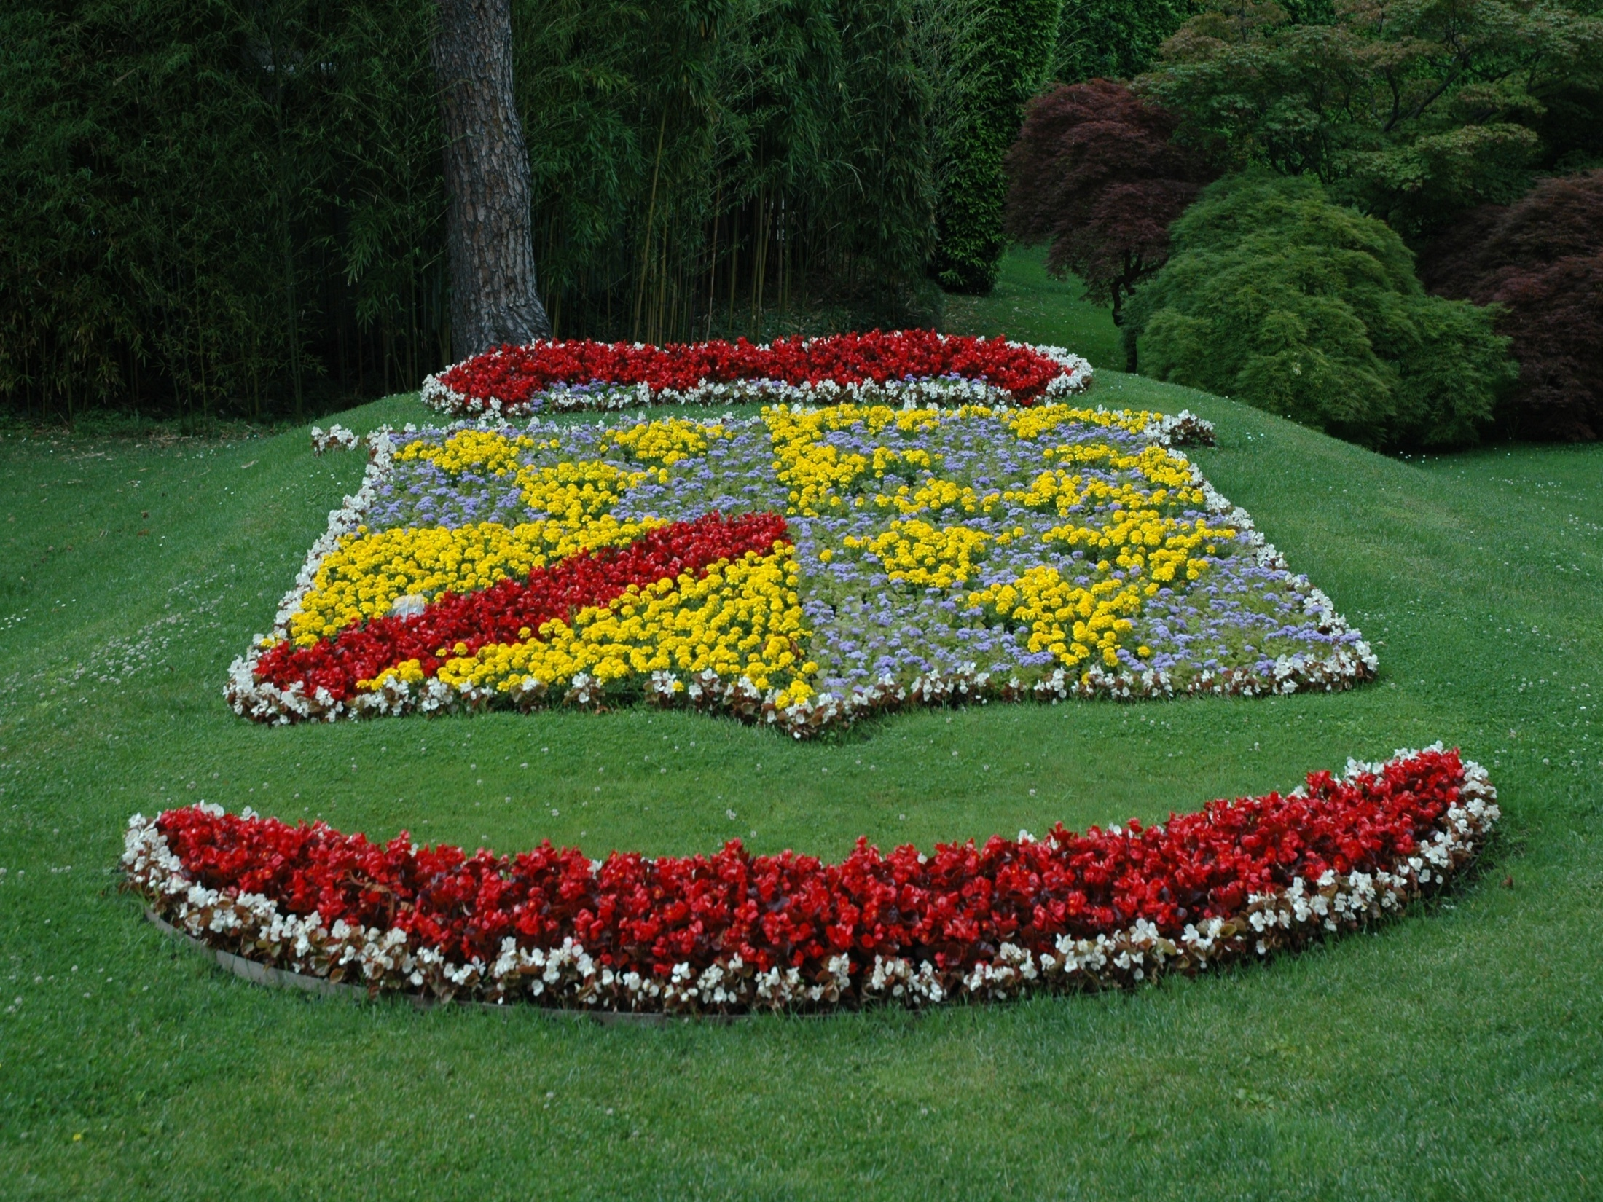
Notes:
Cernobbio.-Hotel Villa d´Este

Slide 14
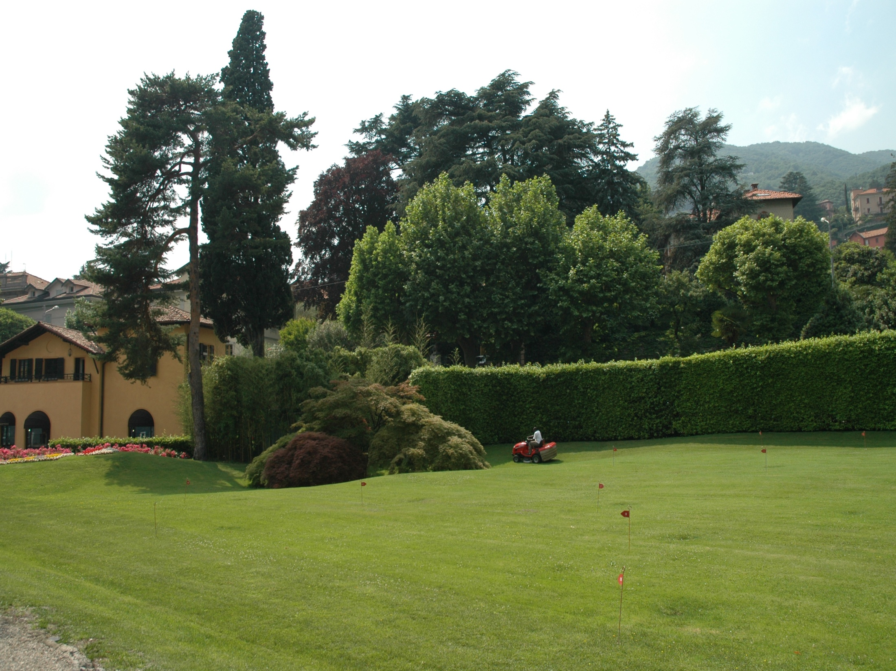
Notes:
Cernobio.-Hotel Villa d´Este

Slide 15
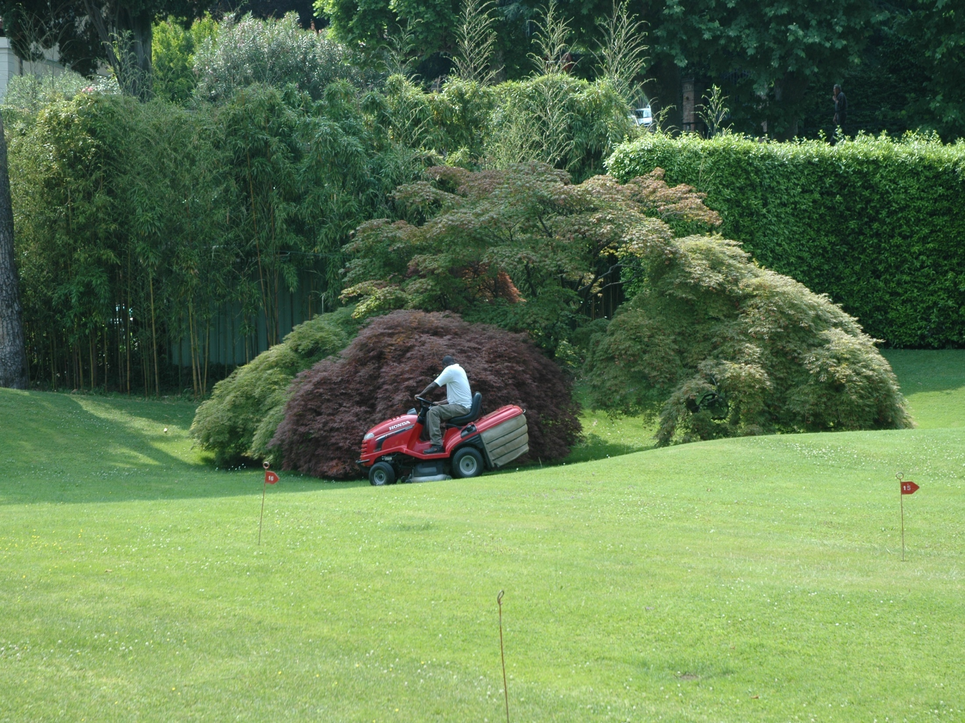
Notes:
Cernobio.-Hotel Villa d´Este

Slide 16
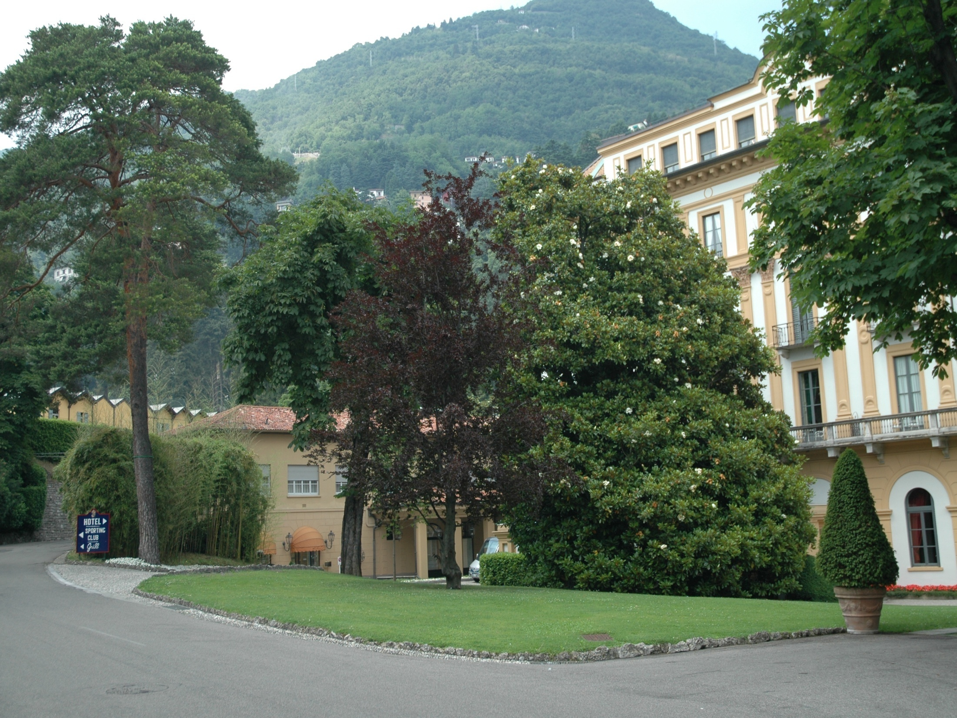
Notes:
Cernobio.-Hotel Villa d´Este

Slide 17
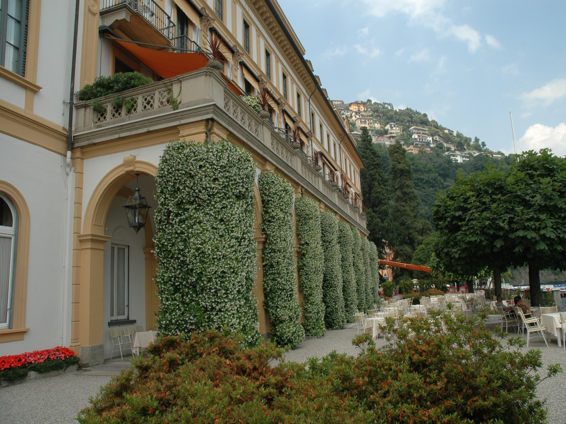
Notes:
Cernobbio.-Hotel Villa d´Este.-Trachelospermum

Slide 18
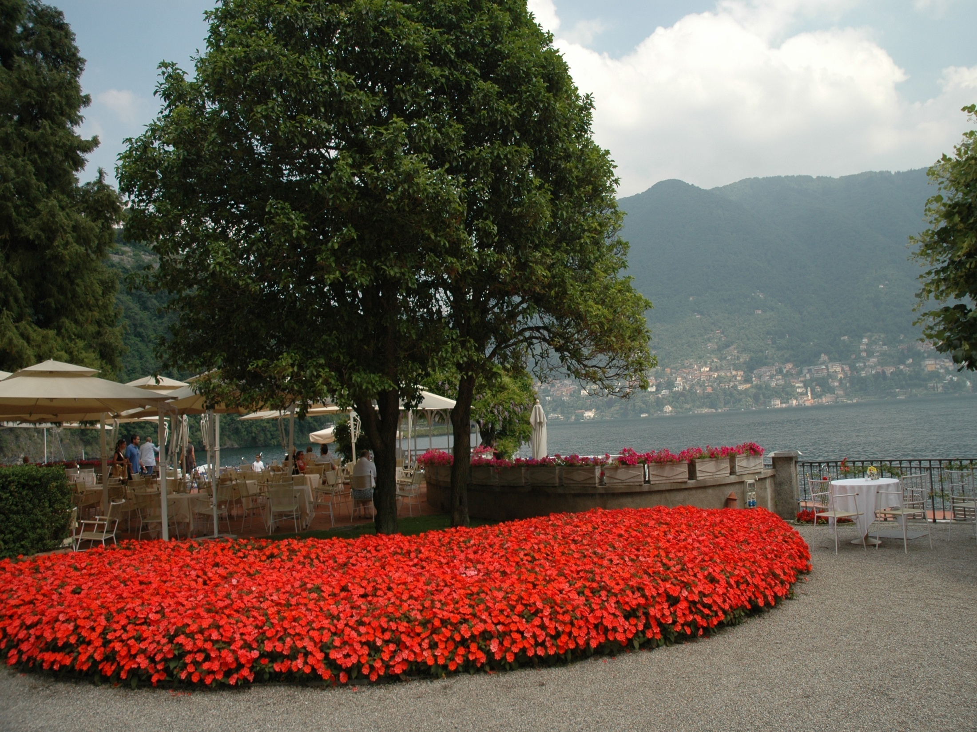
Notes:
Cernobio.-Hotel Villa d´Este.-Restaurante

Slide 19
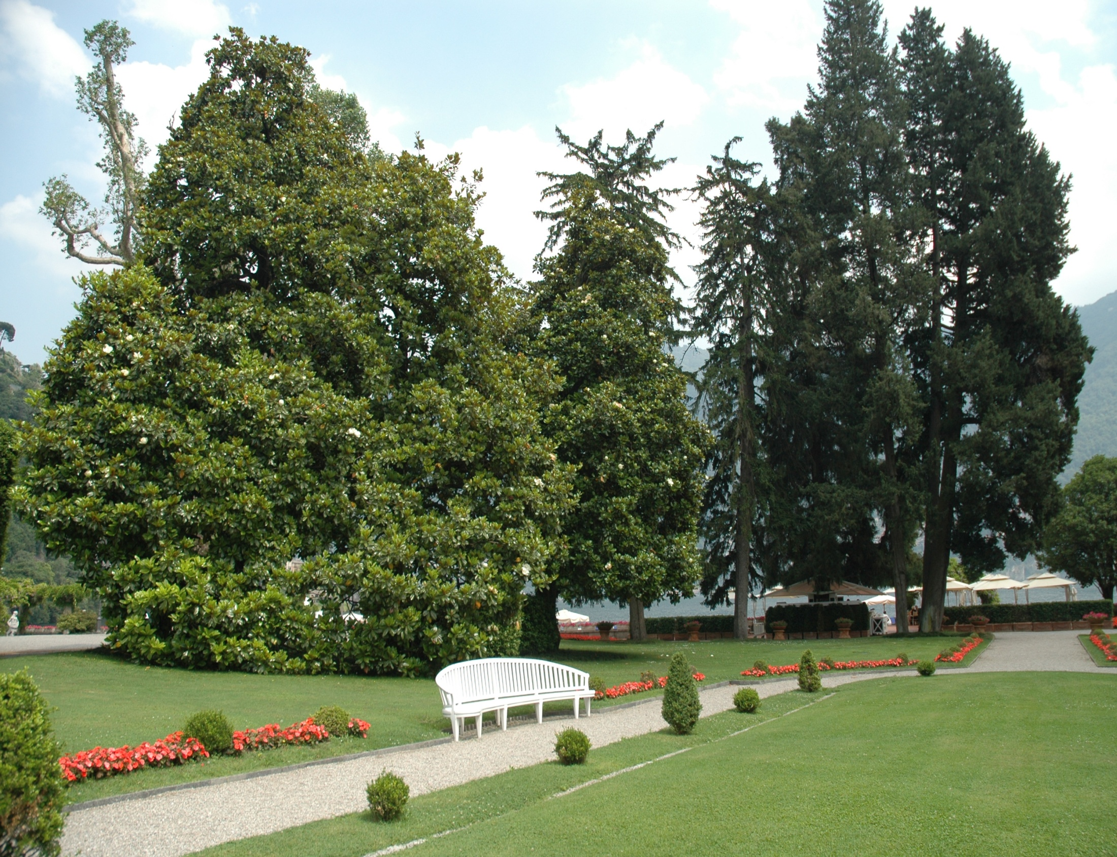
Notes:
Cernobbio.-Hotel Villa d´Este

Slide 20
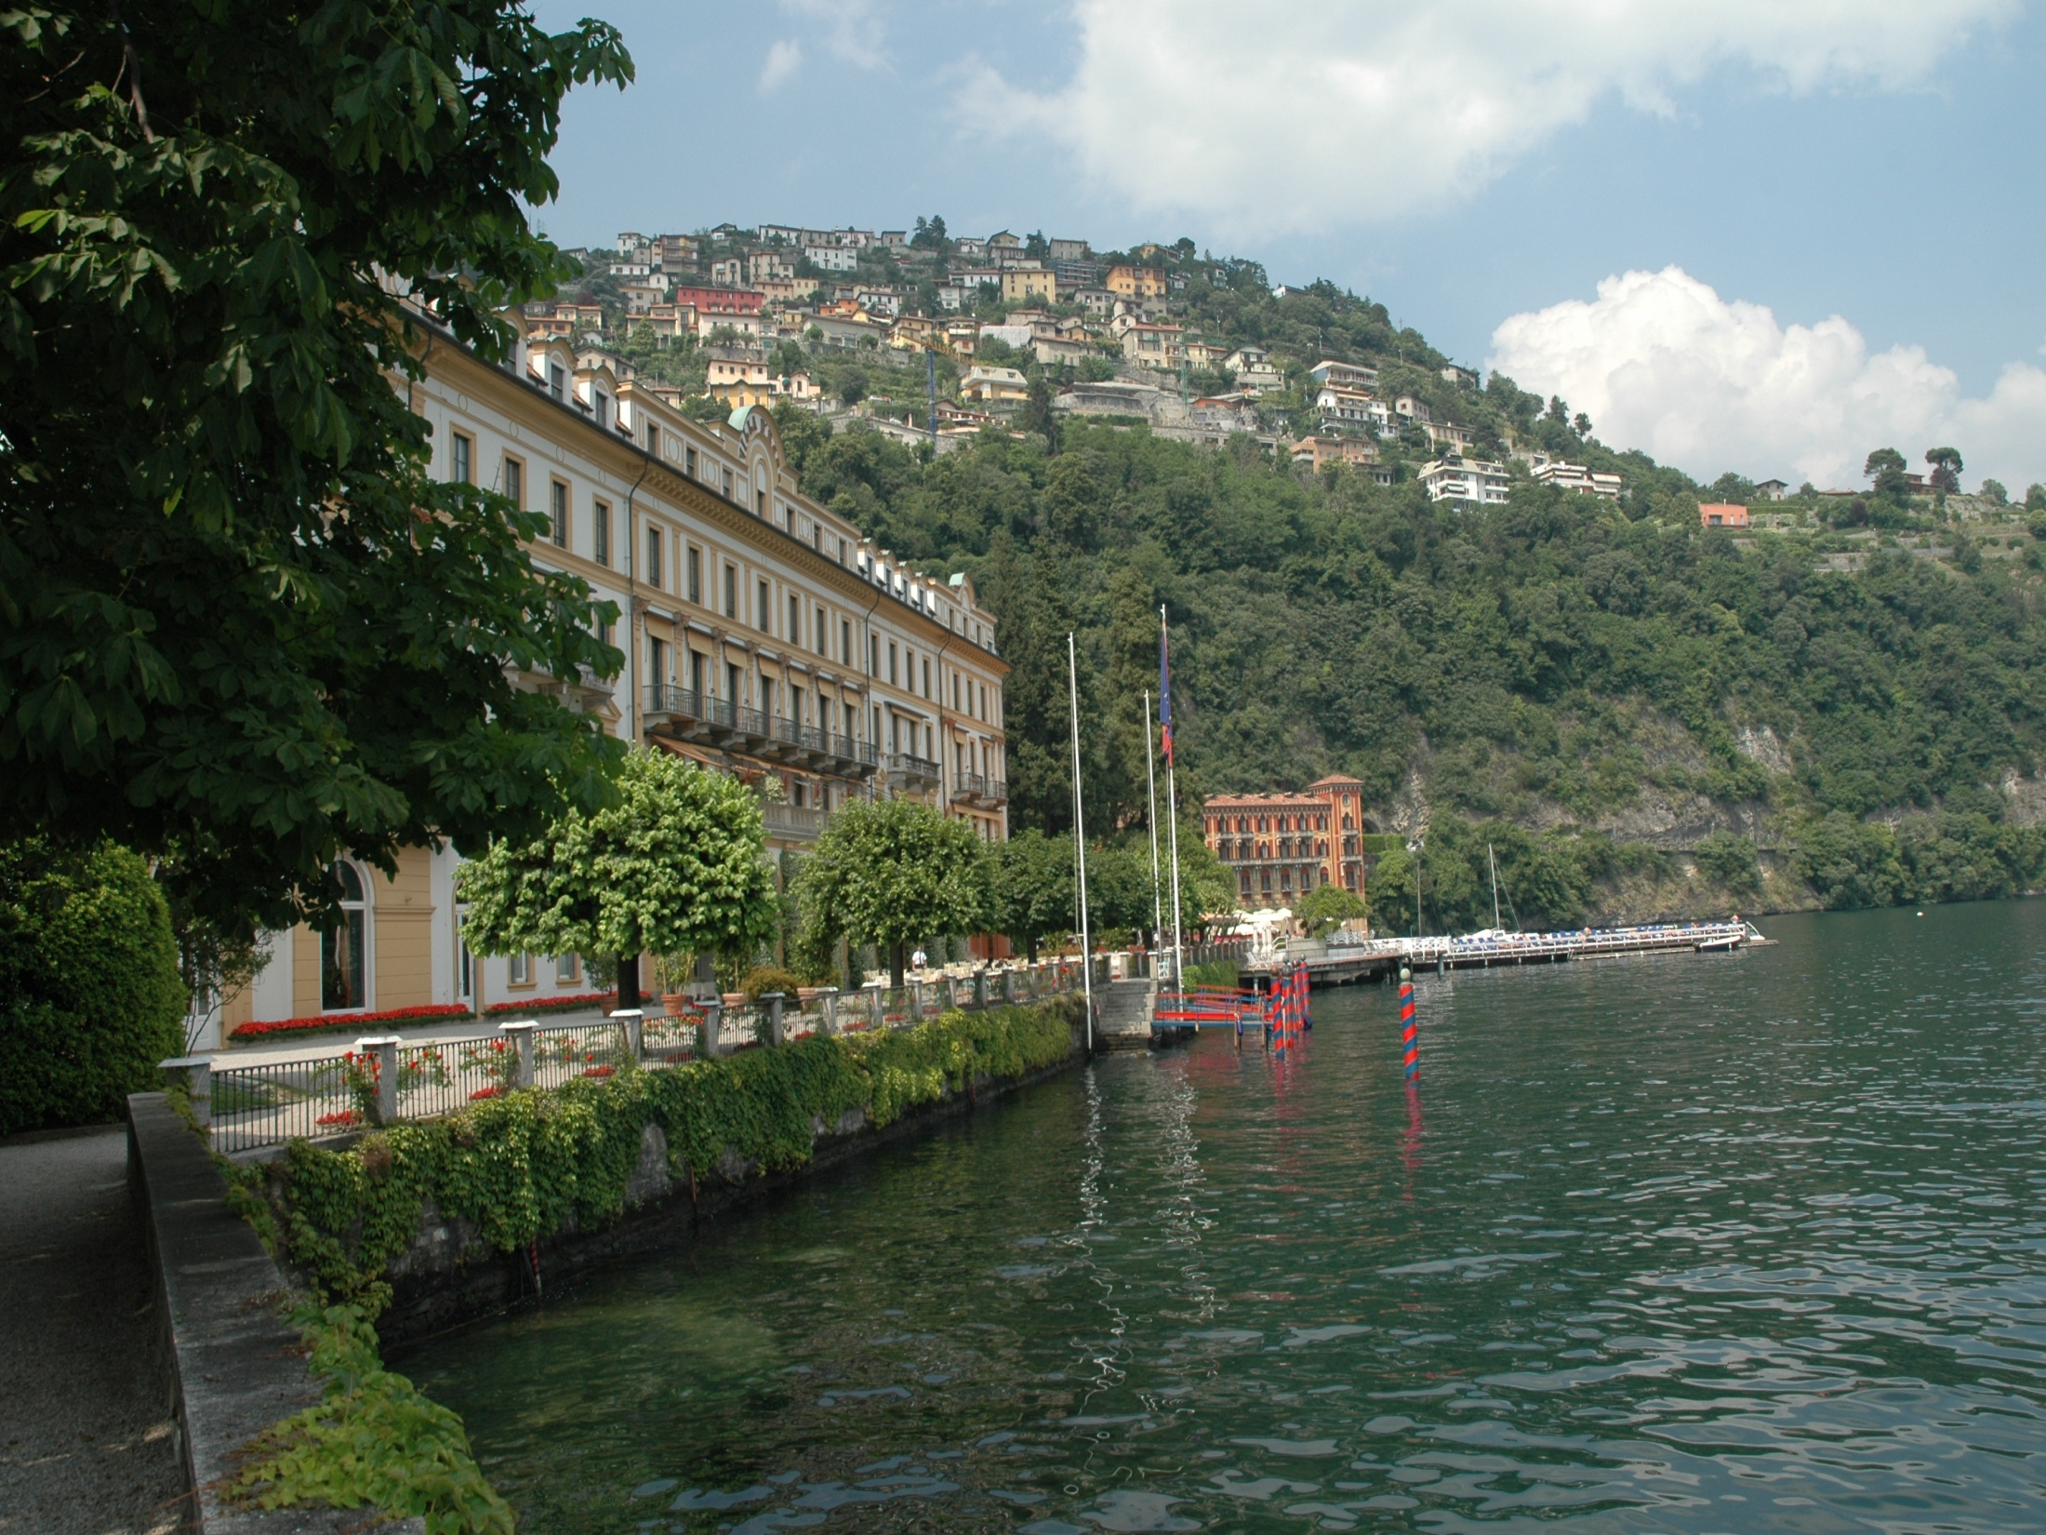
Notes:
Cernobbio.-Hotel Villa d´Este

Slide 21
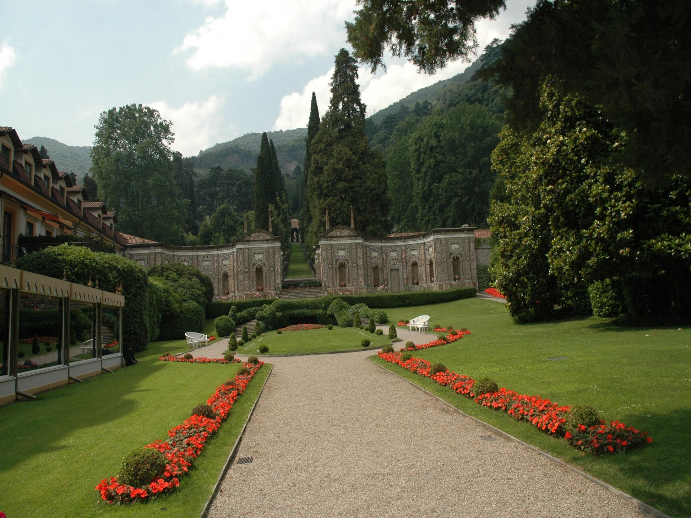
Notes:
Cernobio.-Hotel Villa d´Este

Slide 22
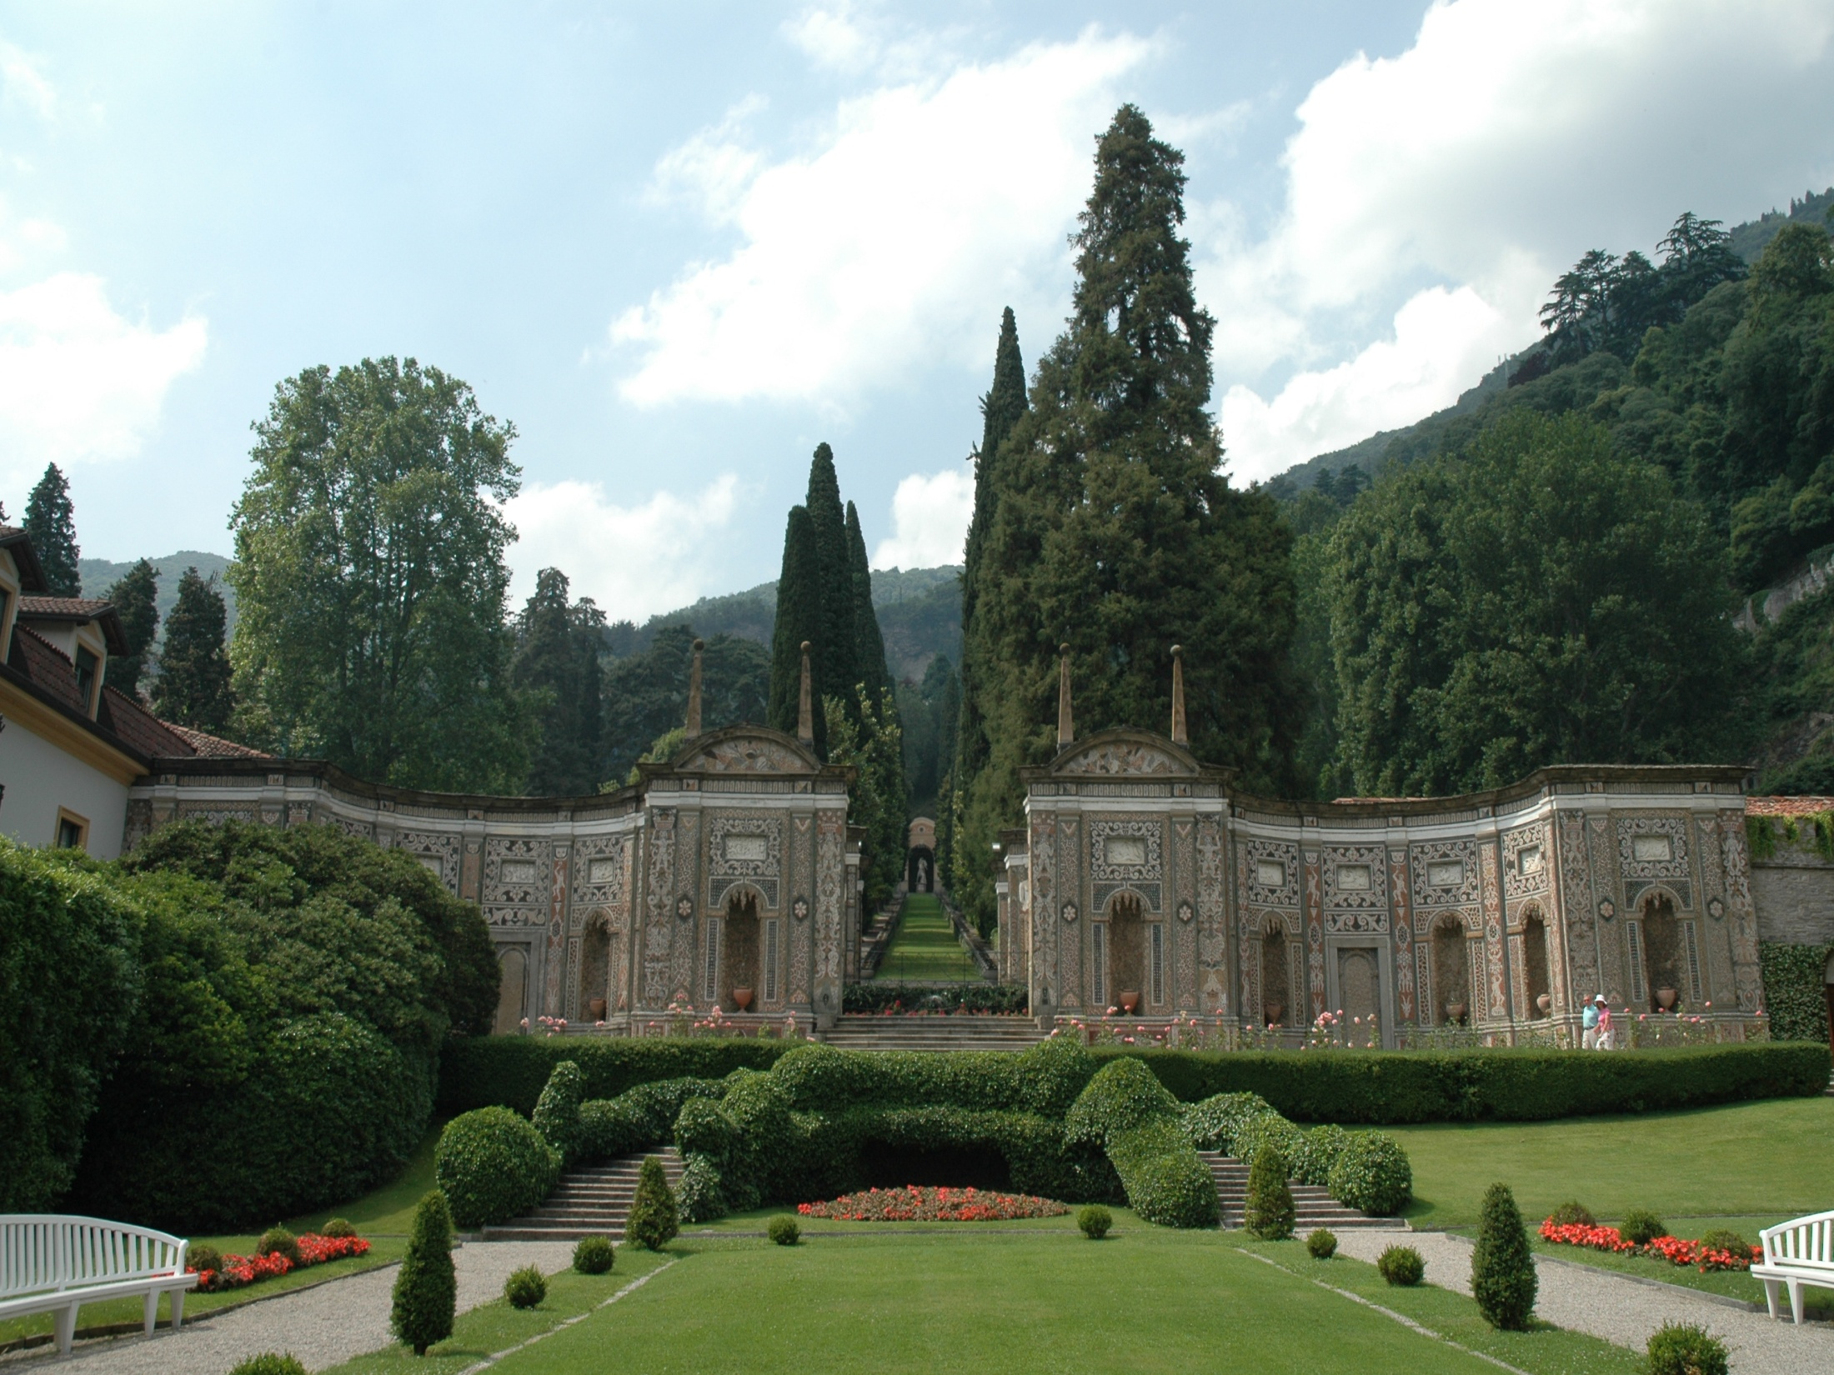
Notes:
Cernobio.-Hotel Villa d´Este

Slide 23
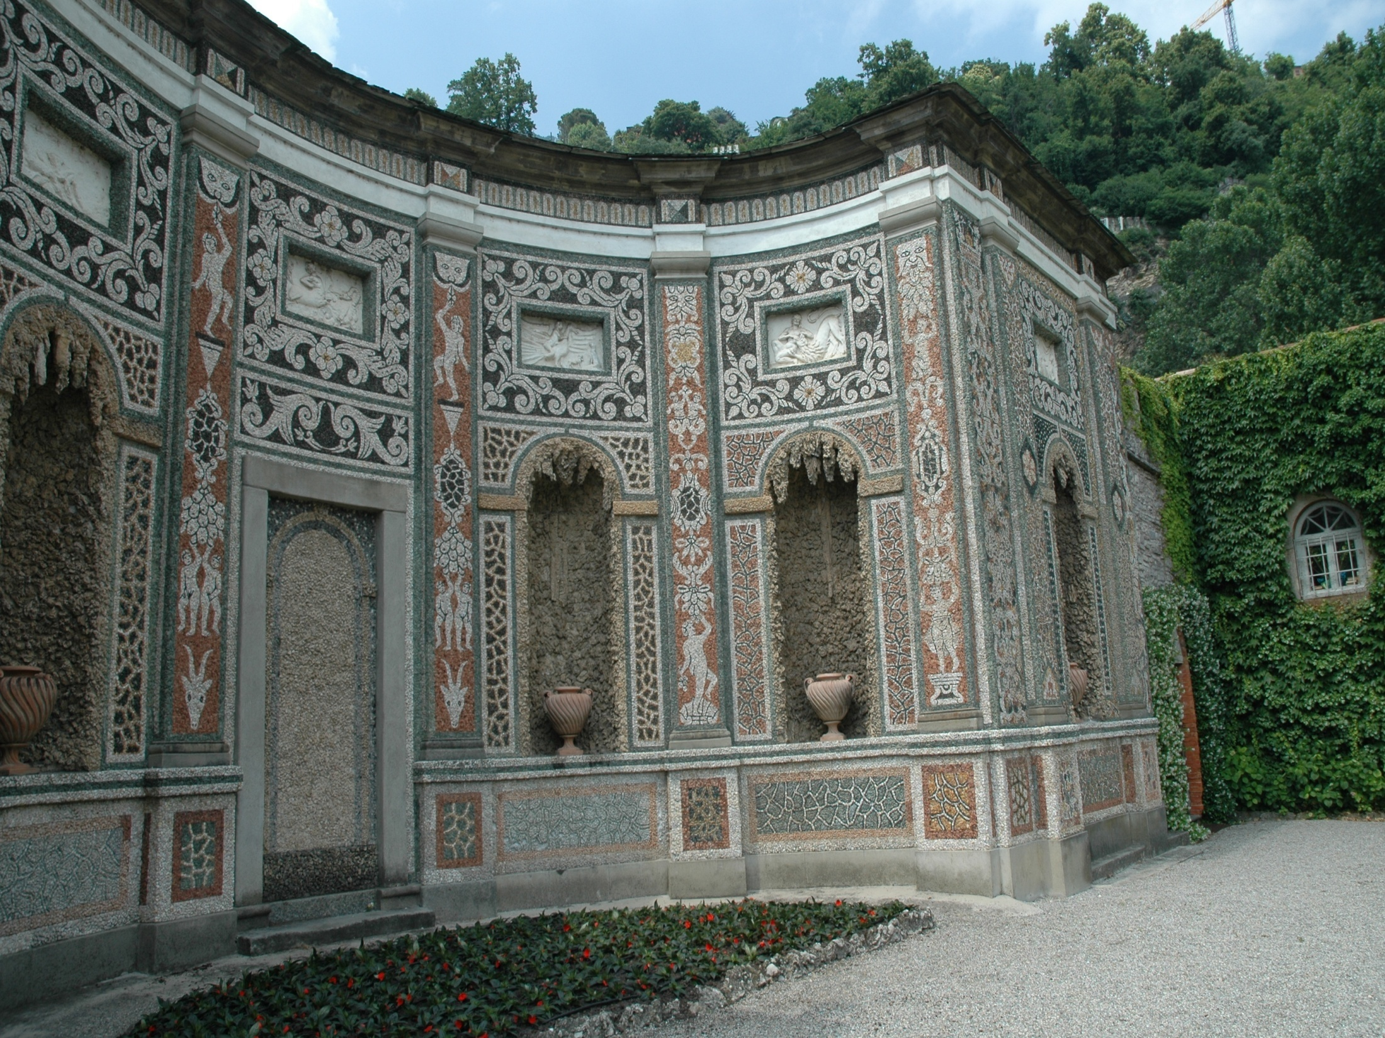
Notes:
Cernobbio.-Hotel Villa d´Este

Slide 24
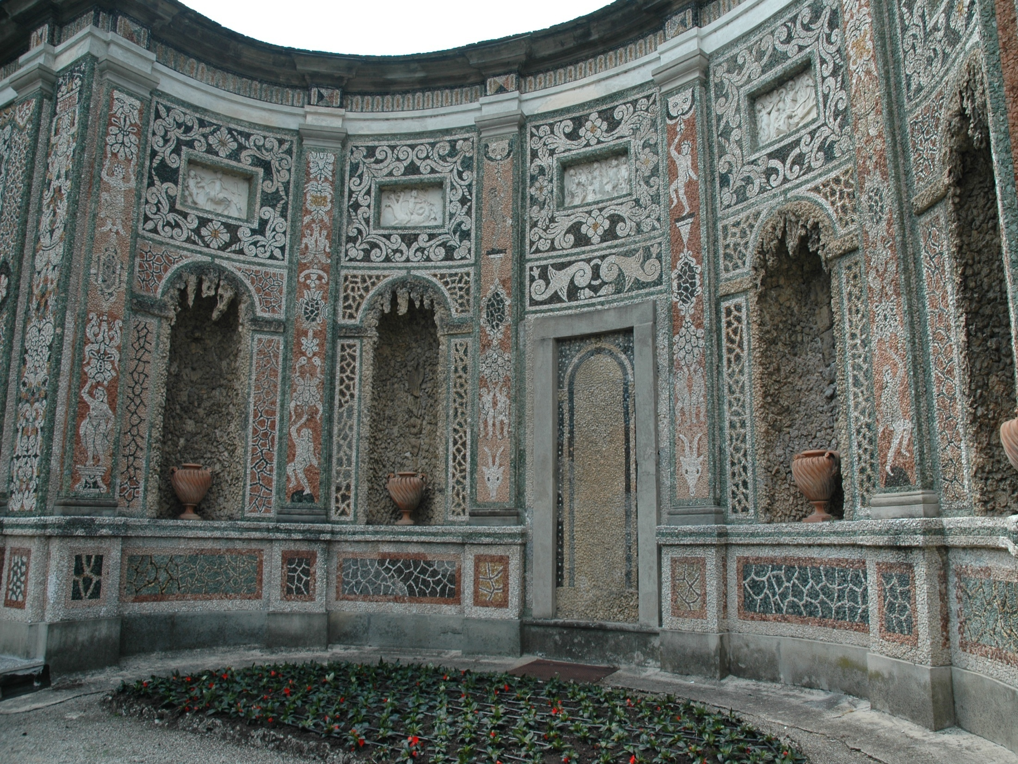
Notes:
Cernobbio.-Hotel Villa d´Este

Slide 25
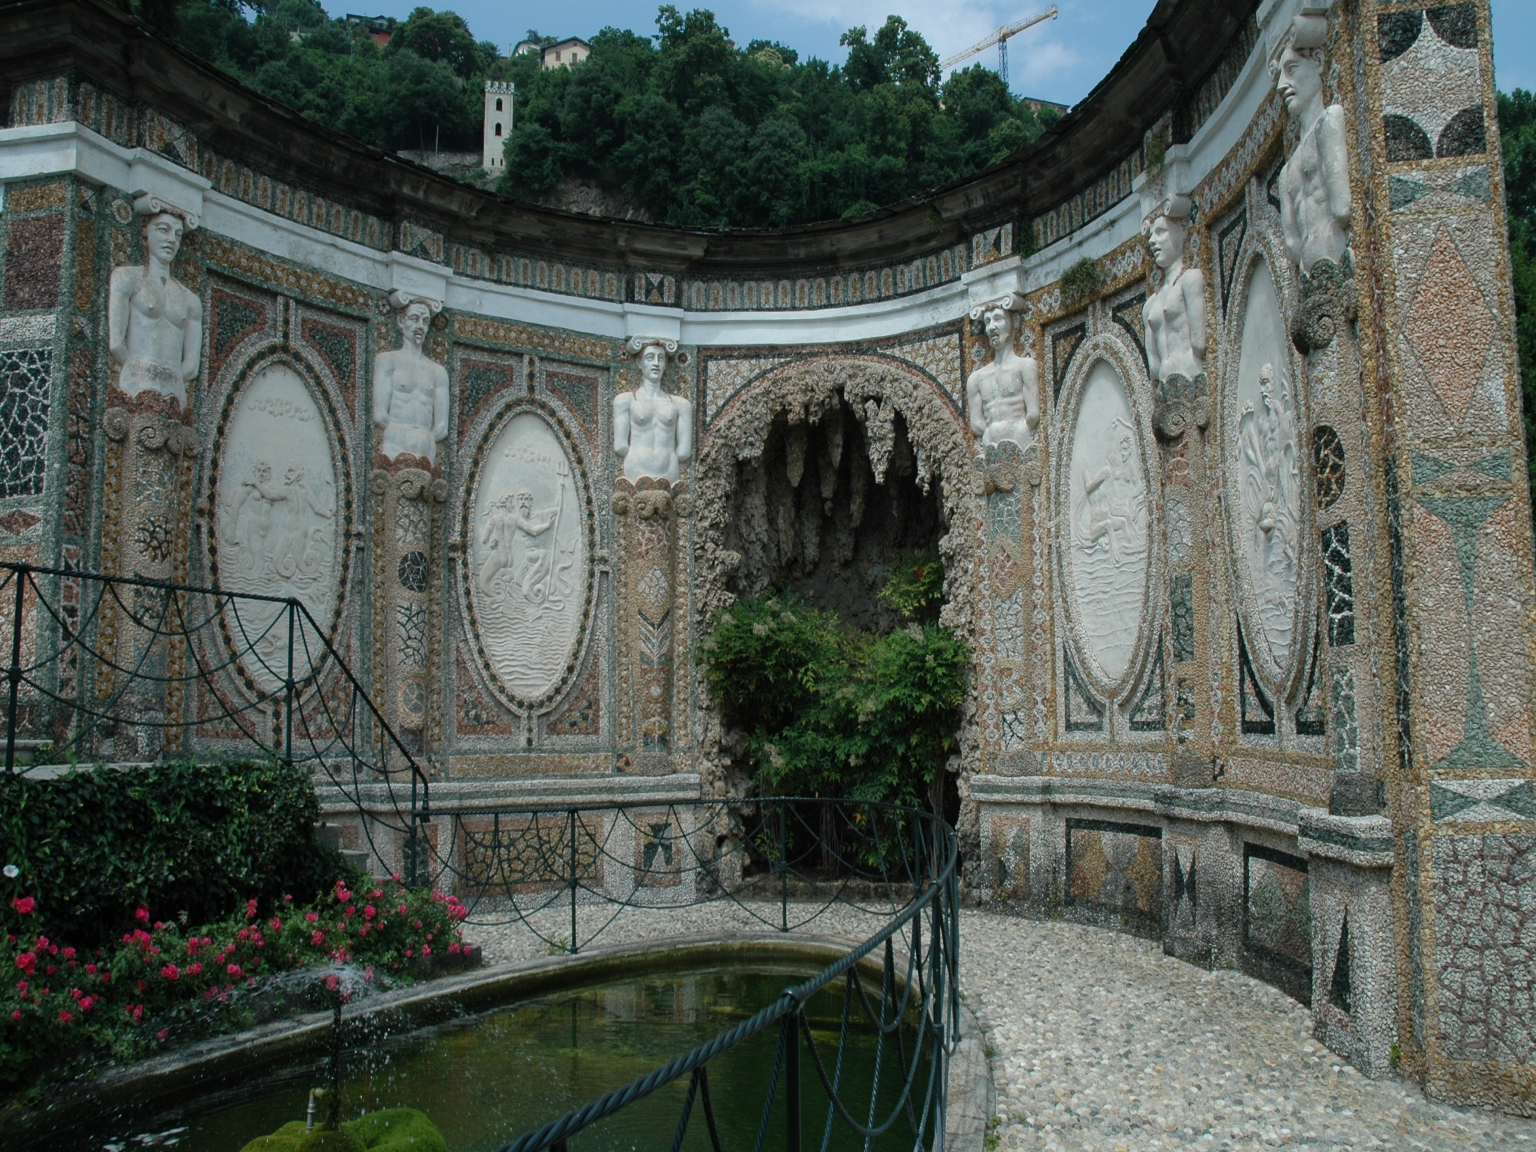
Notes:
Cernobio.-Hotel Villa d´Este

Slide 26
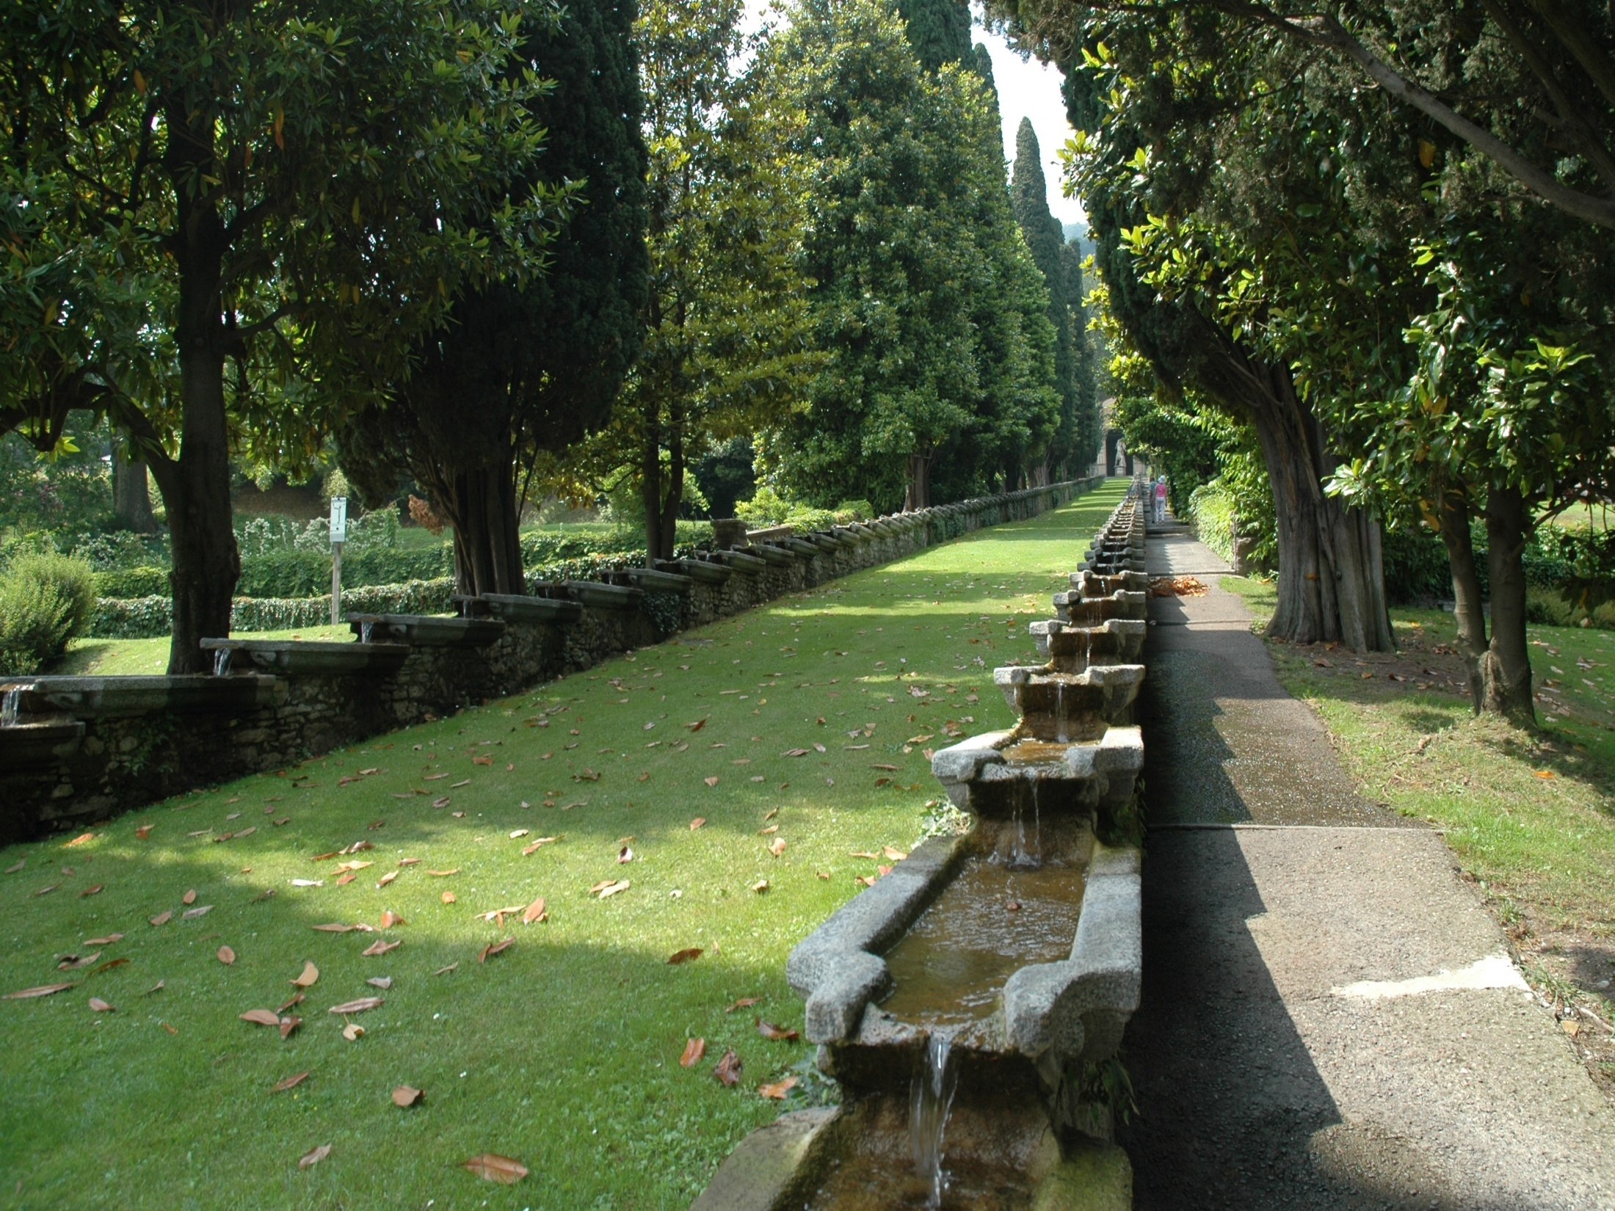
Notes:
Cernobio.-Hotel Villa d´Este

Slide 27
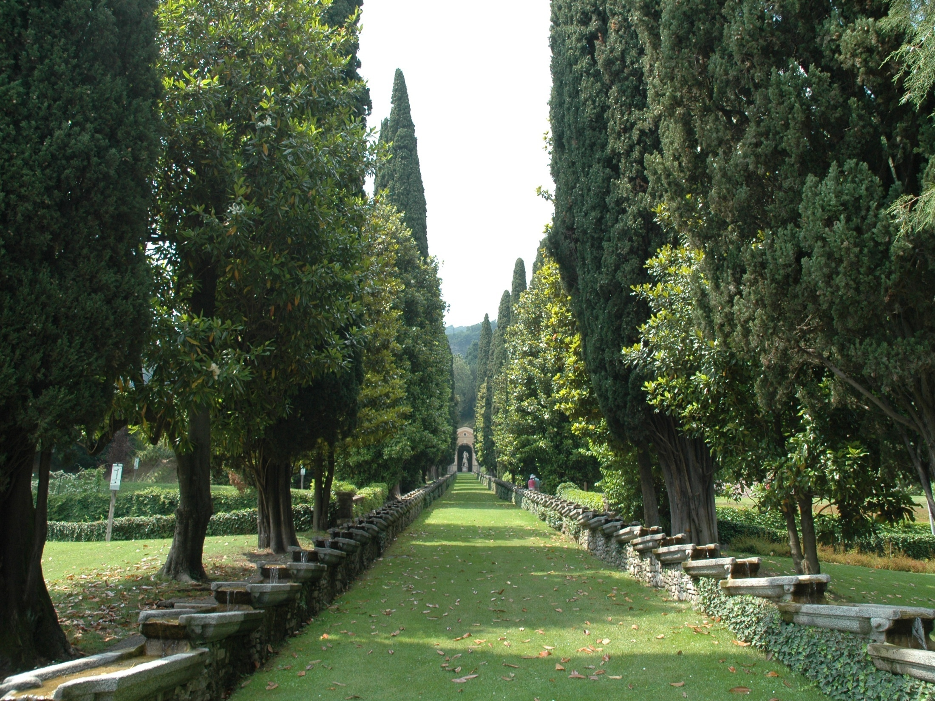
Notes:
Cernobio.-Hotel Villa d´Este

Slide 28
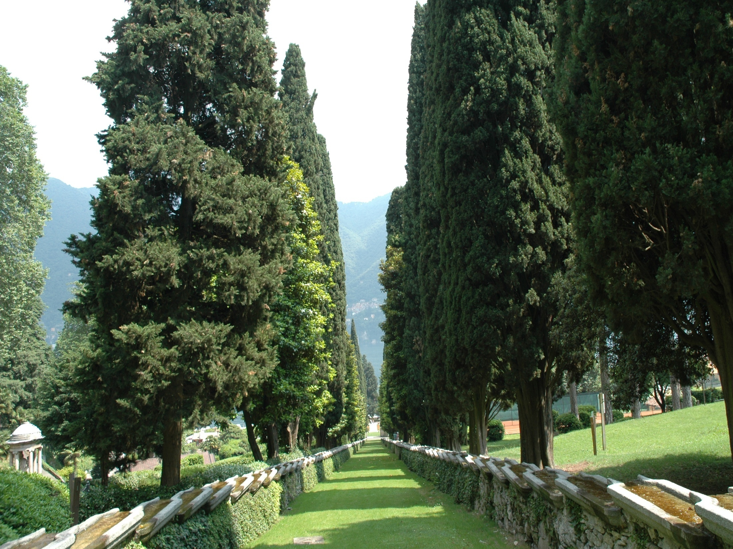
Notes:
Cernobio.-Hotel Villa d´Este

Slide 29
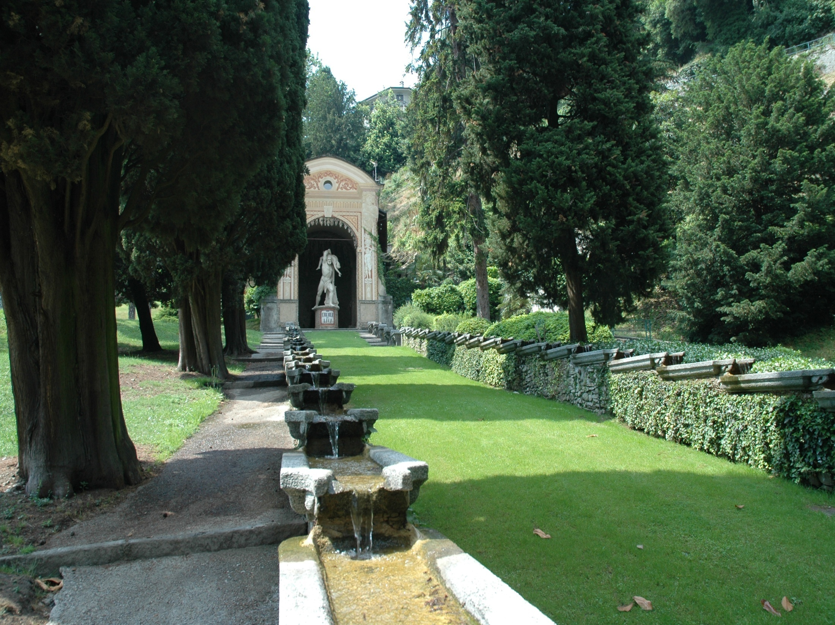
Notes:
Cernobbio.-Hotel Villa d´Este

Slide 30
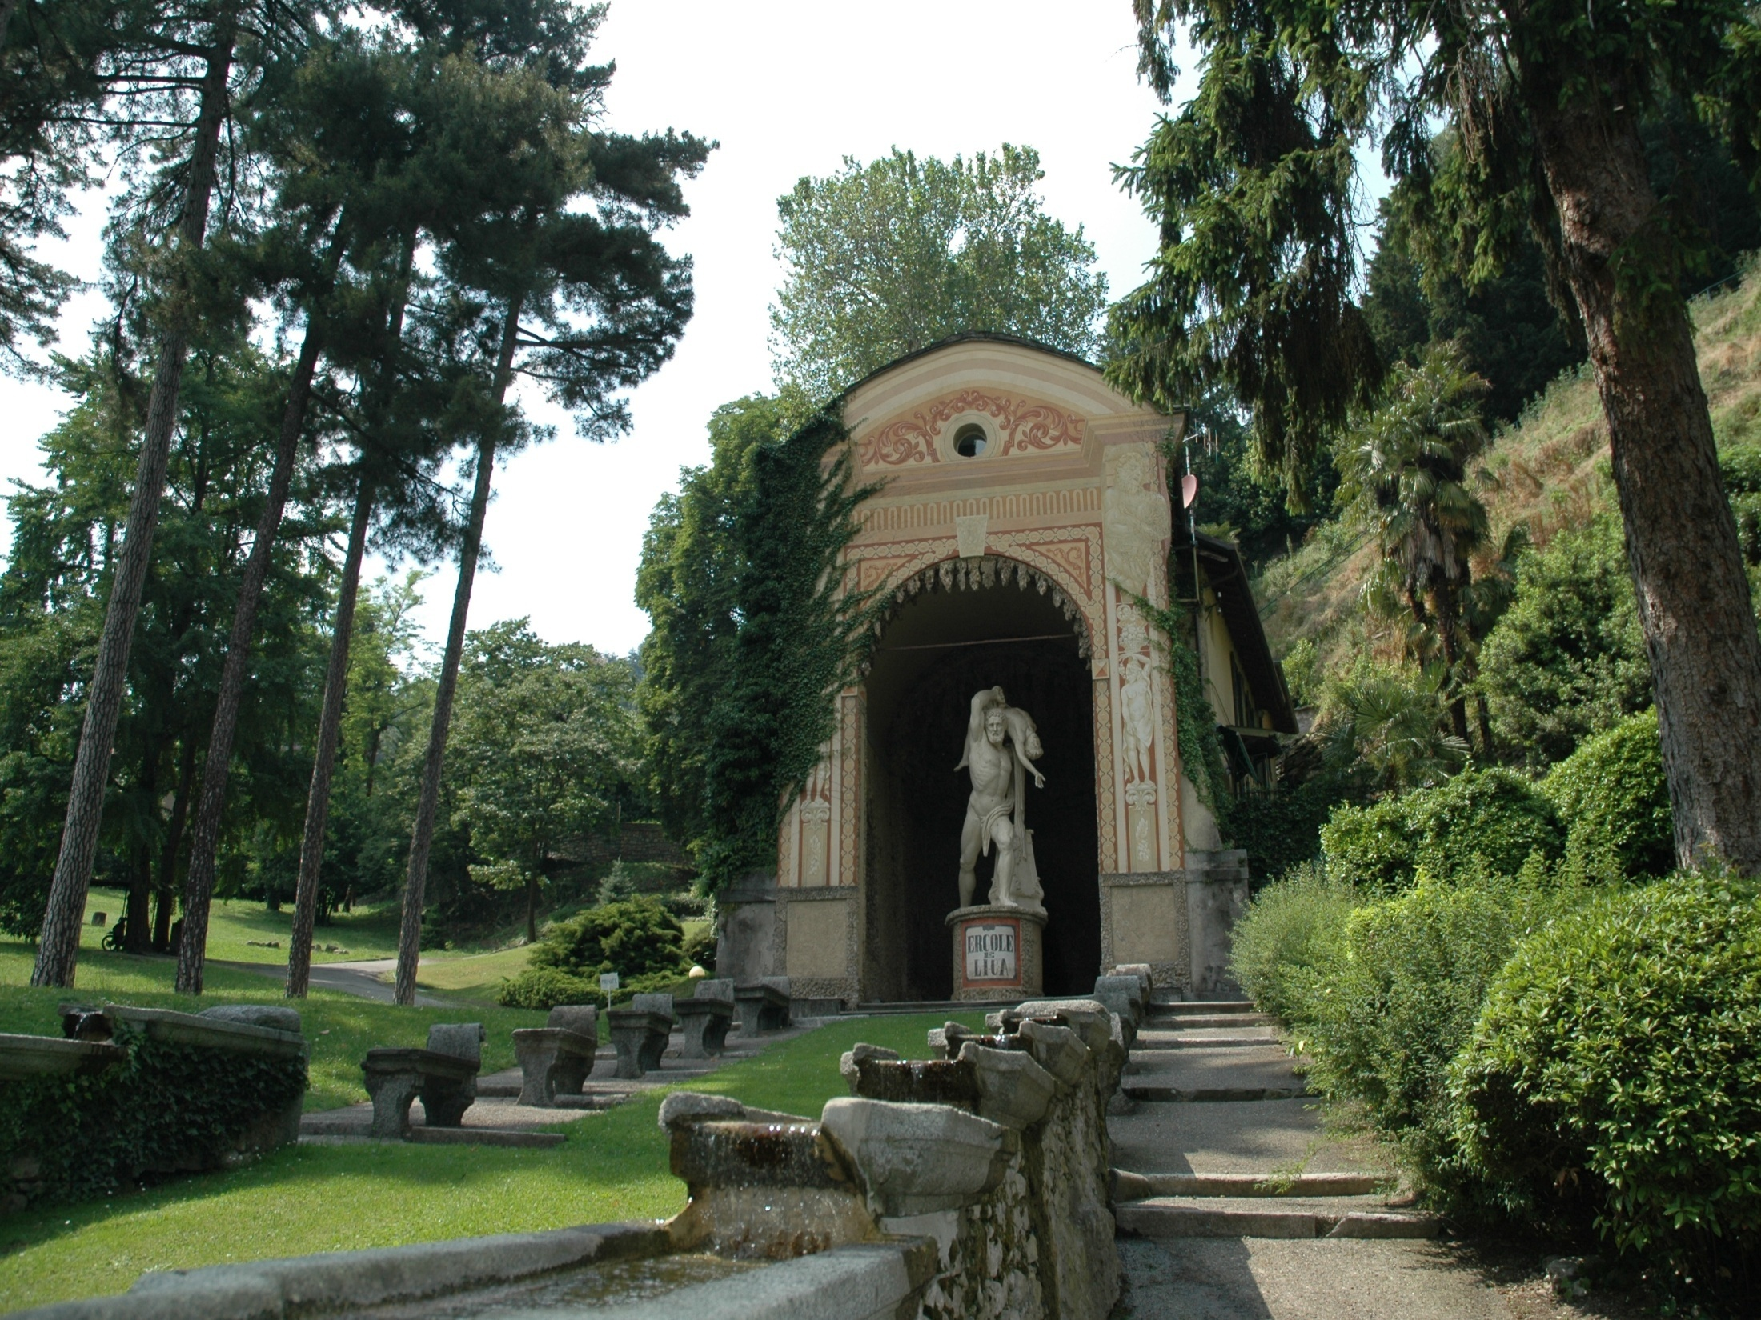
Notes:
Cernobbio.-Hotel Villa d´Este.-Hércules

Slide 31
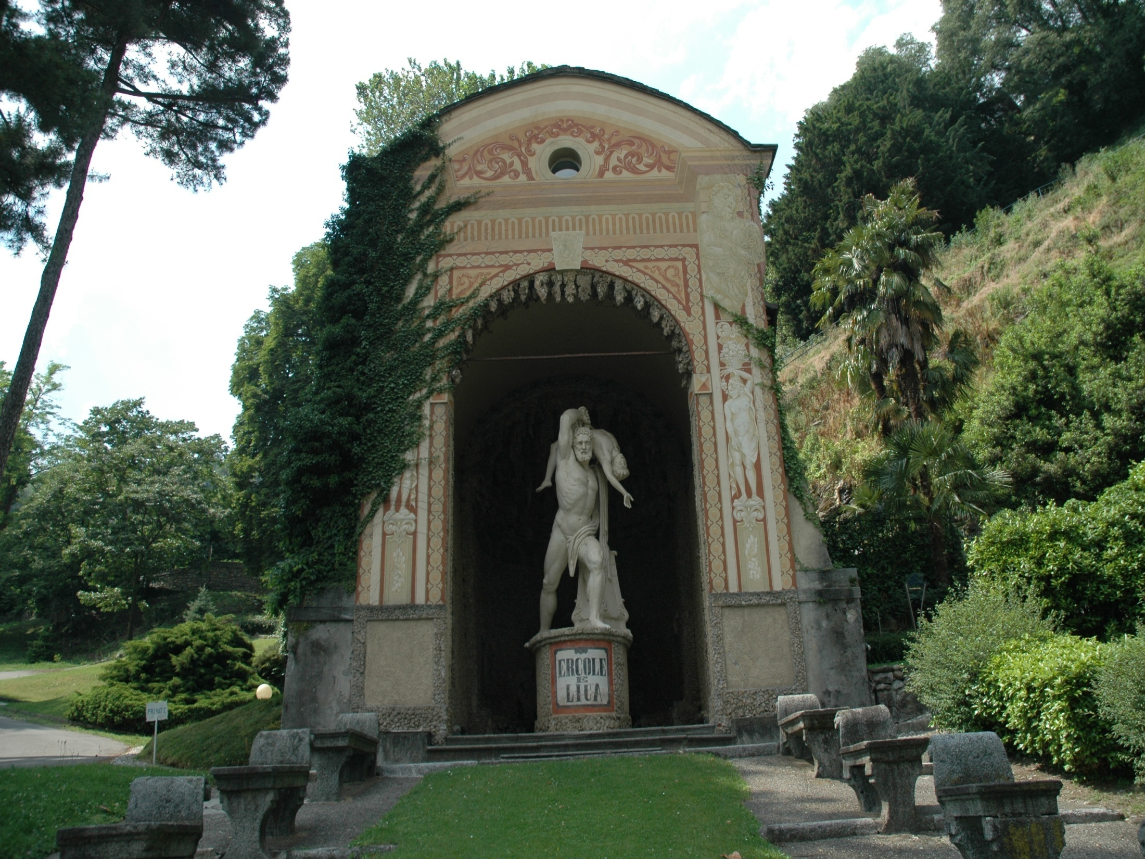
Notes:
Cernobio.-Hotel Villa d´Este

Slide 32
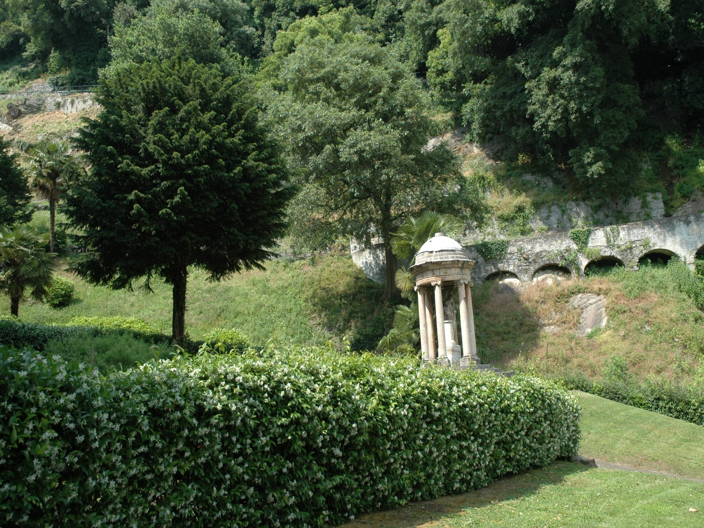
Notes:
Cernobio.-Hotel Villa d´Este

Slide 33
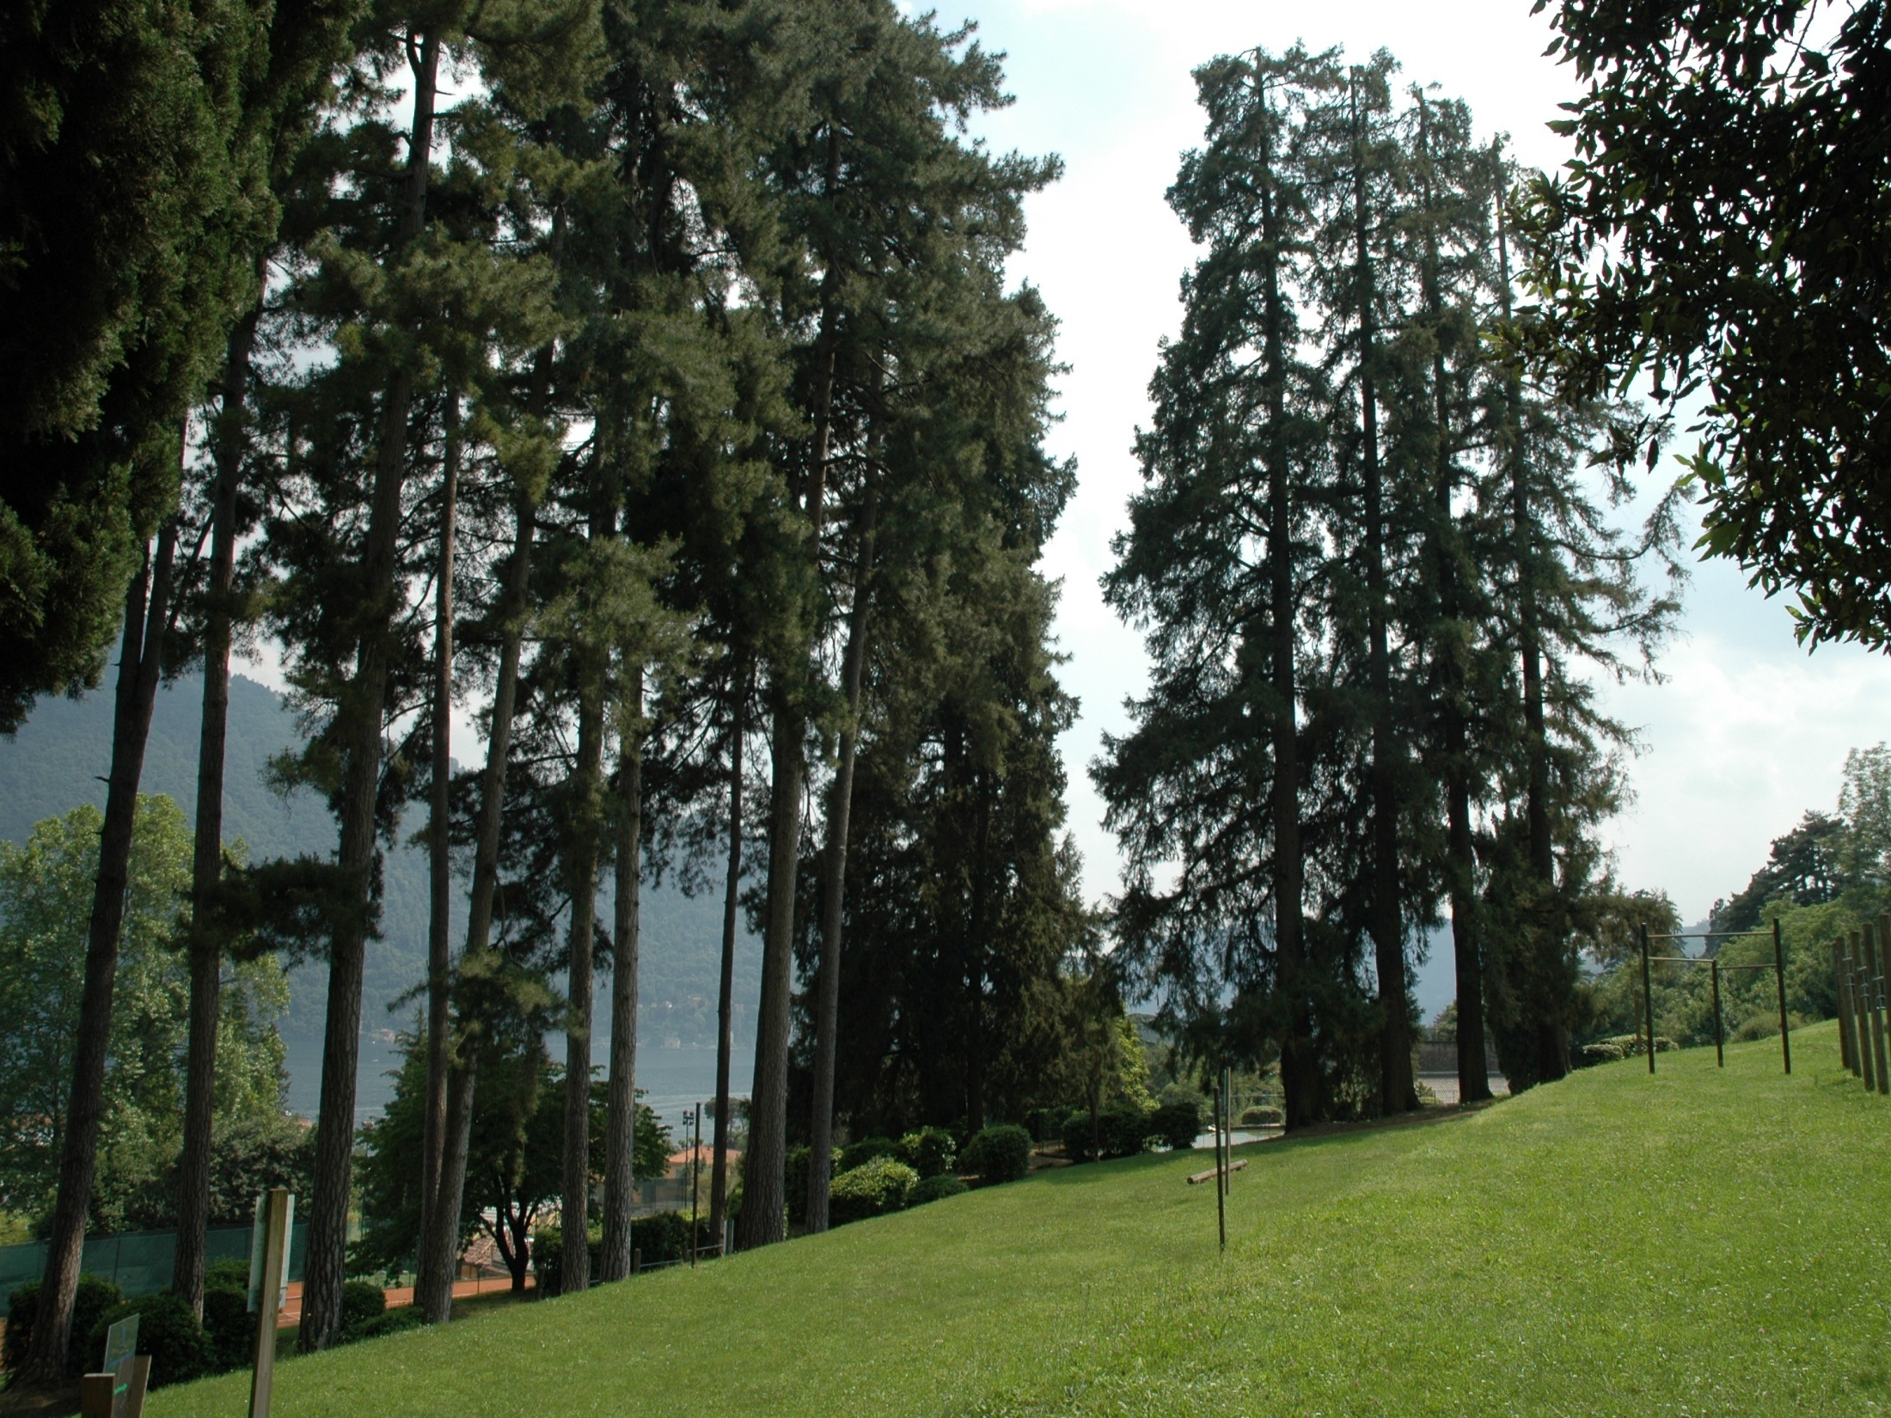
Notes:
Cernobio.-Hotel Villa d´Este

Slide 34
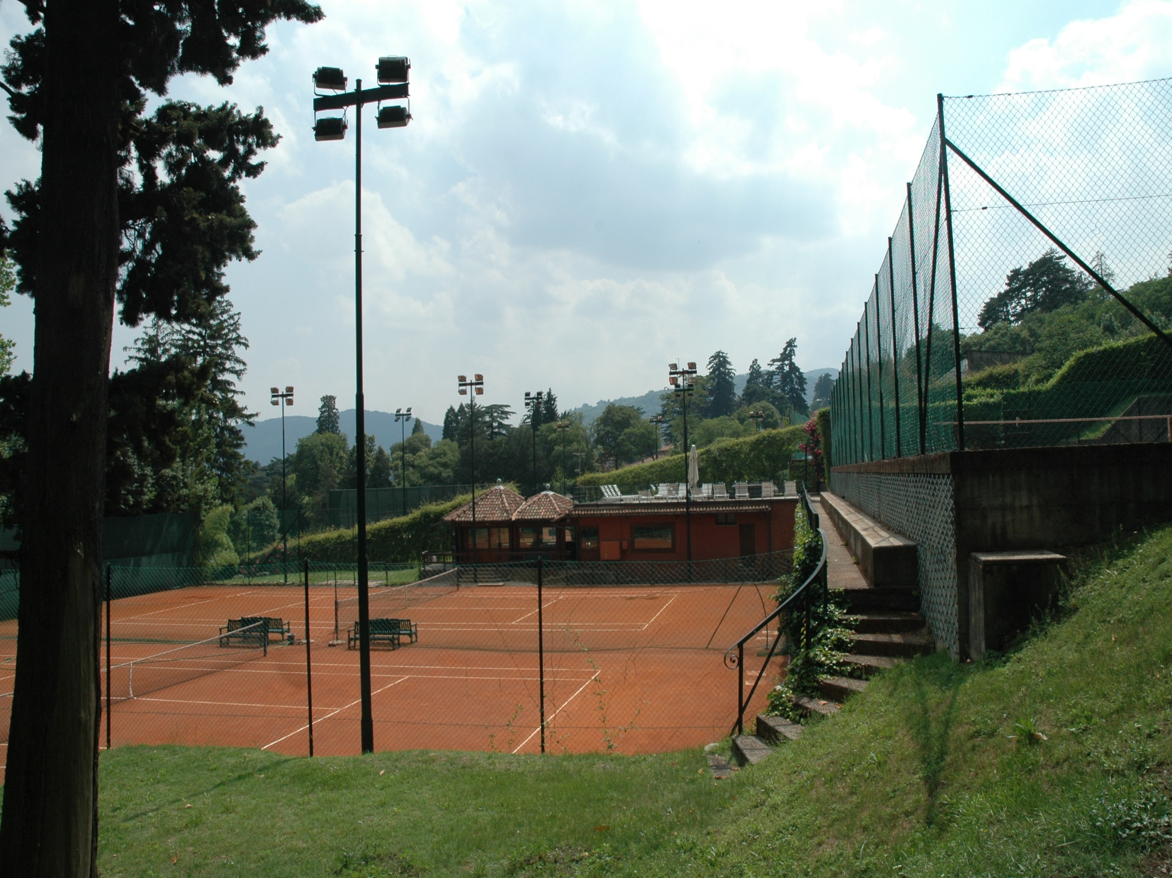
Notes:
Cernobbio .-Hotel Villa d´Este

Slide 35
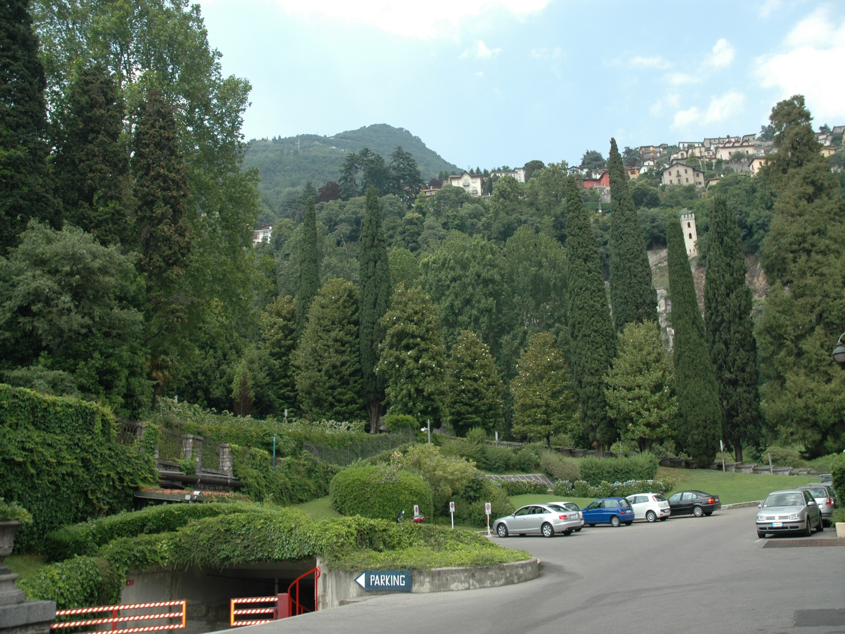
Notes:
Cernobio.-Hotel Villa d´Este

Slide 36
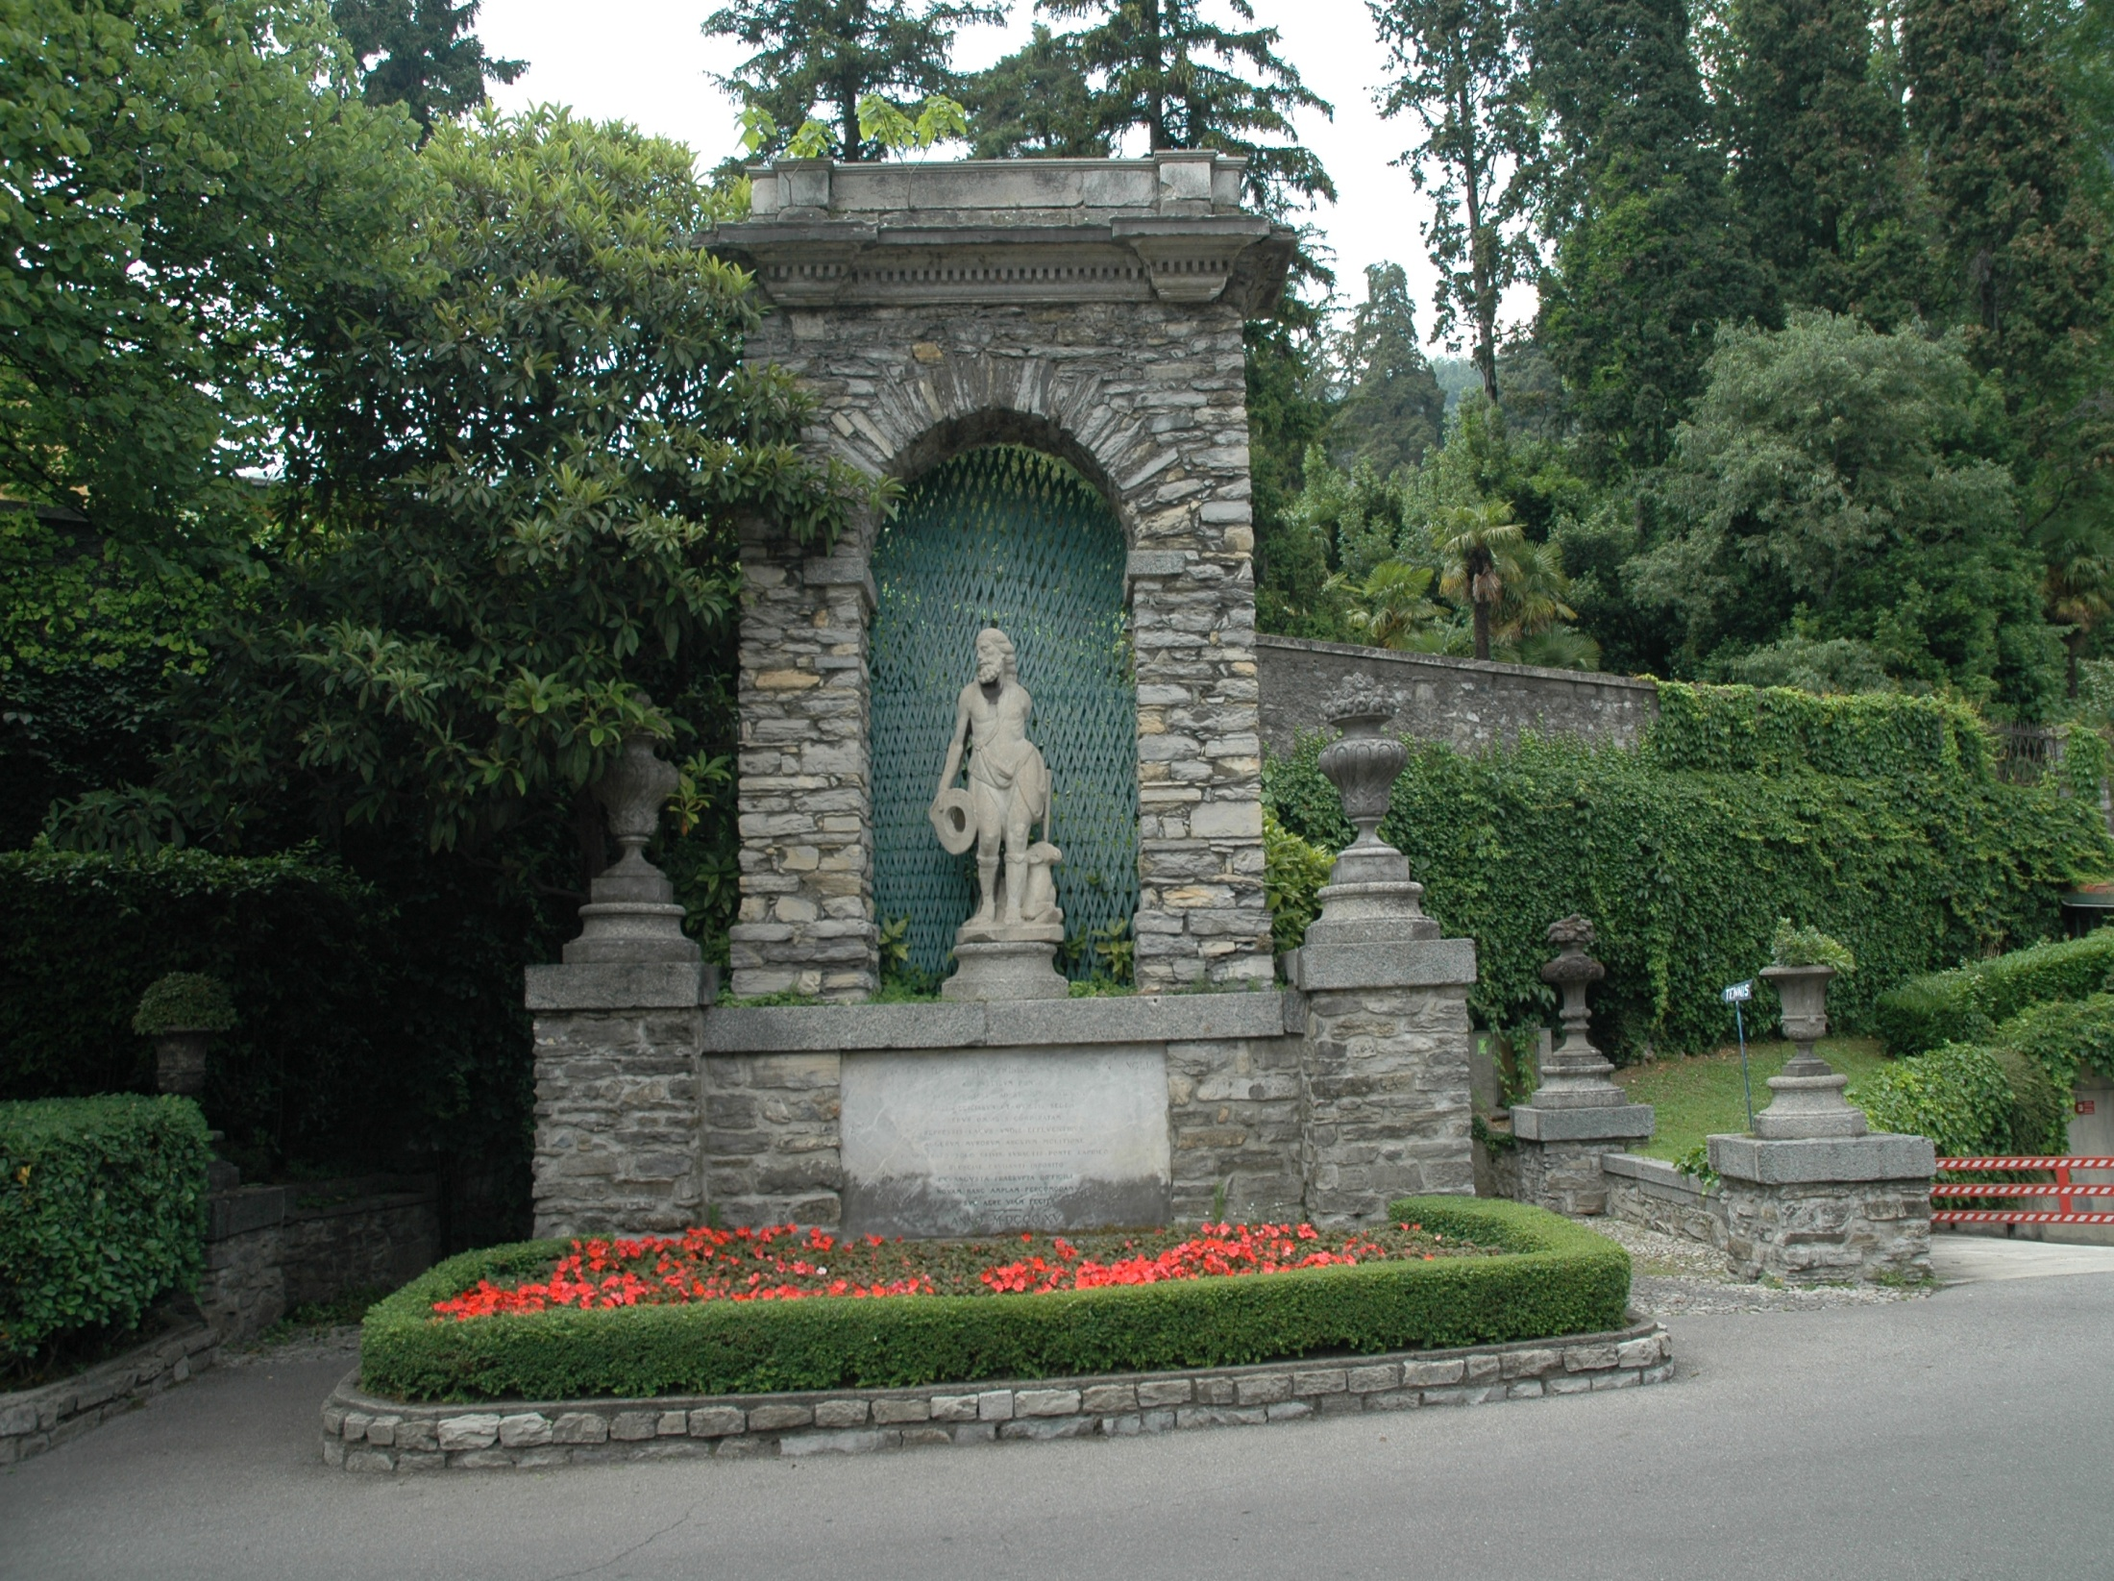
Notes:
Cernobio.-Hotel Villa d´Este

Slide 37
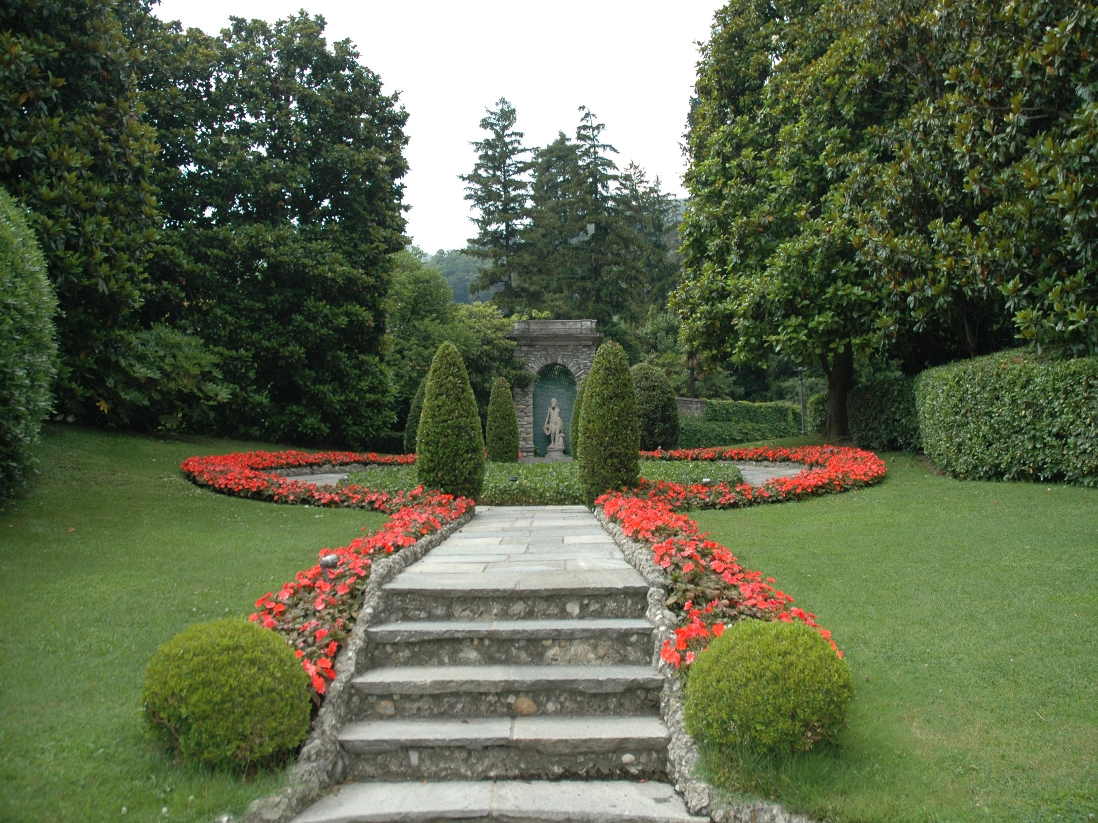
Notes:
Cernobio.-Hotel Villa d´Este

Slide 38
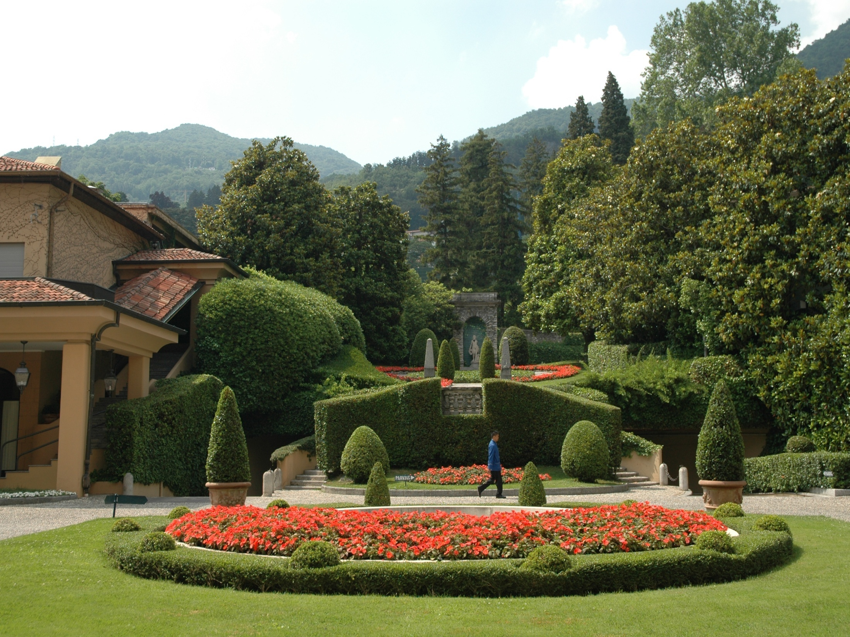
Notes:
Cernobbio.-Hotel Villa d´Este

Slide 39
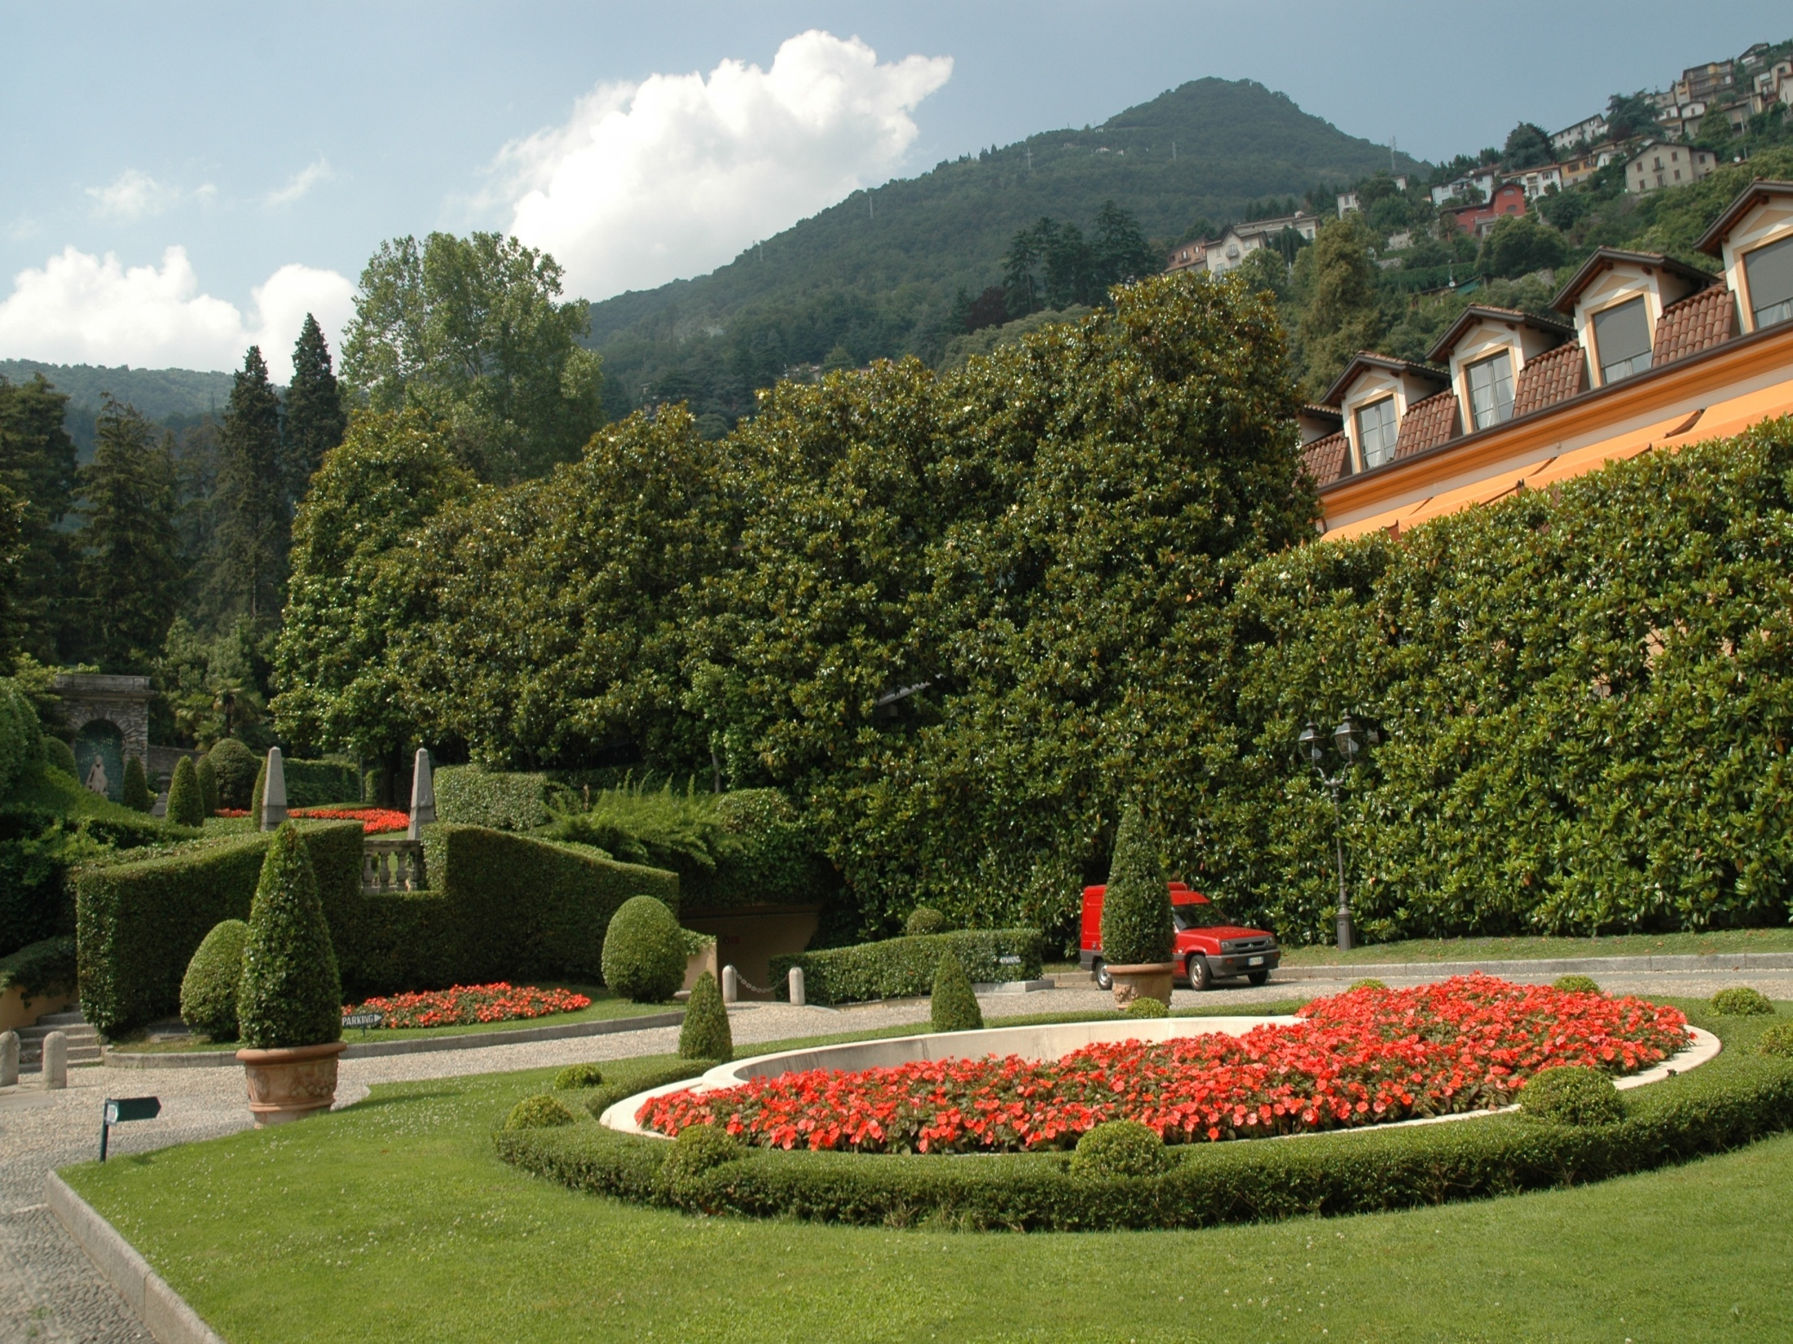
Notes:
Cernobio.-Hotel Villa d´Este

Slide 40
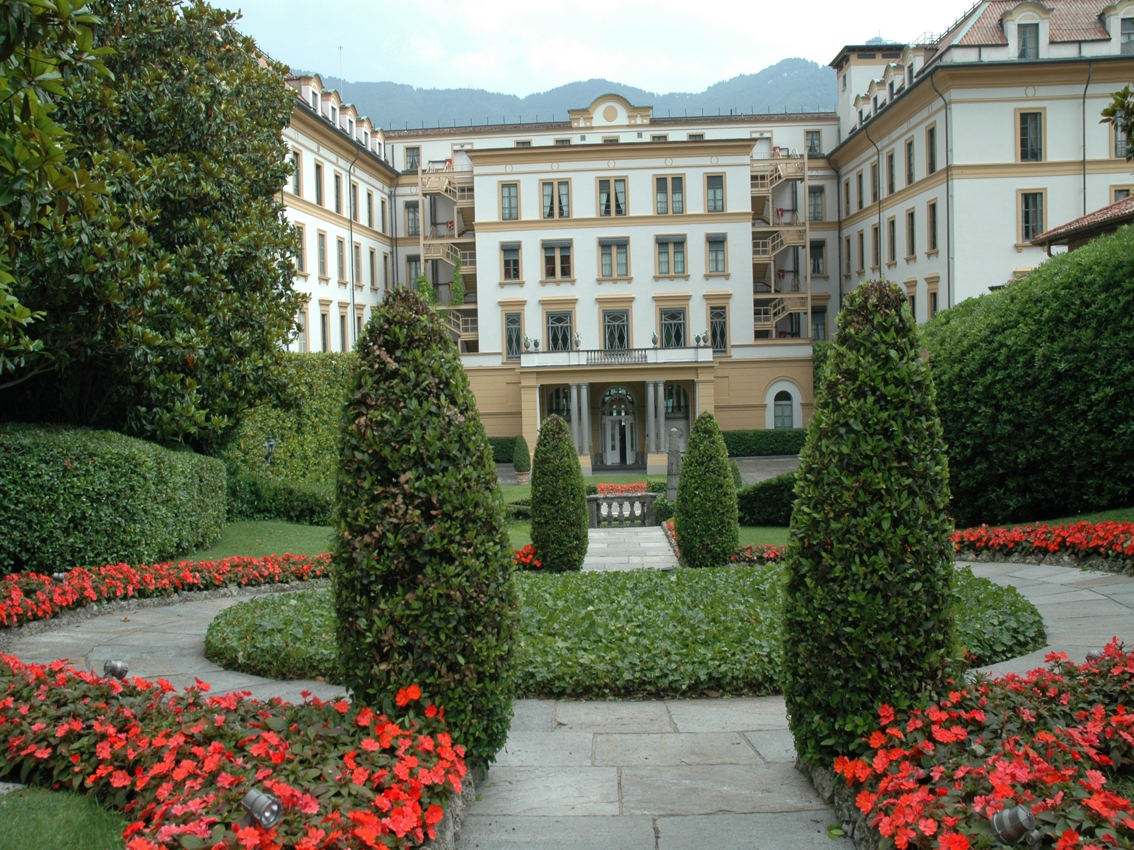
Notes:
Cernobbio.-Hotel Villa d´Este

Slide 41
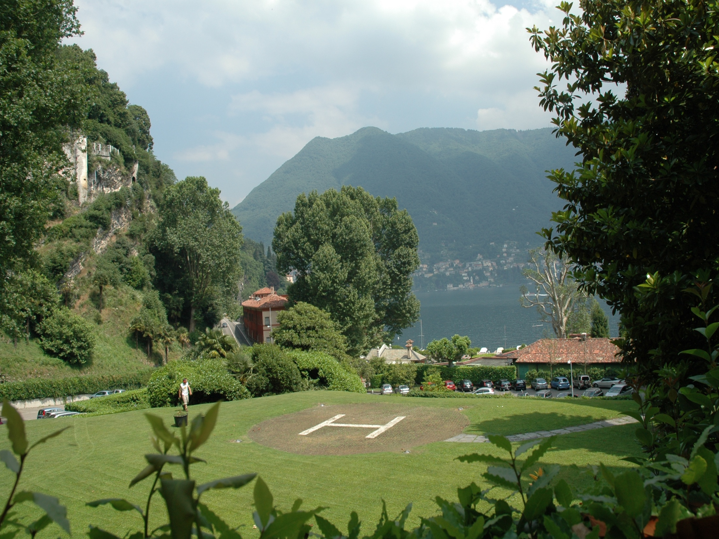
Notes:
Cernobio.-Hotel Villa d´Este.-Heliopuerto

Slide 42
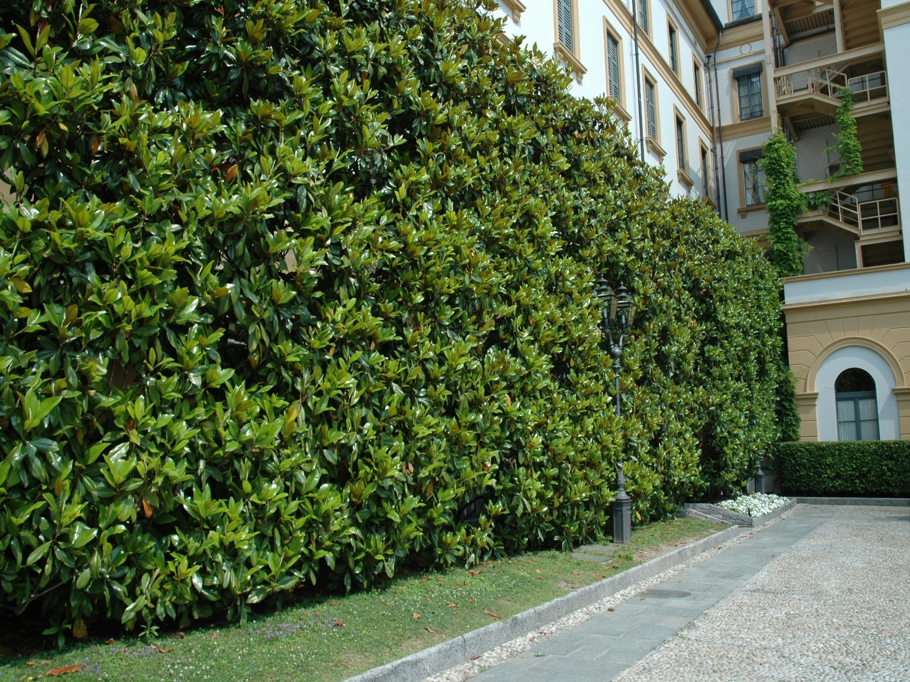
Notes:
Cernobio.-Hotel Villa d´Este.-Magnolias en espaldera

Slide 43
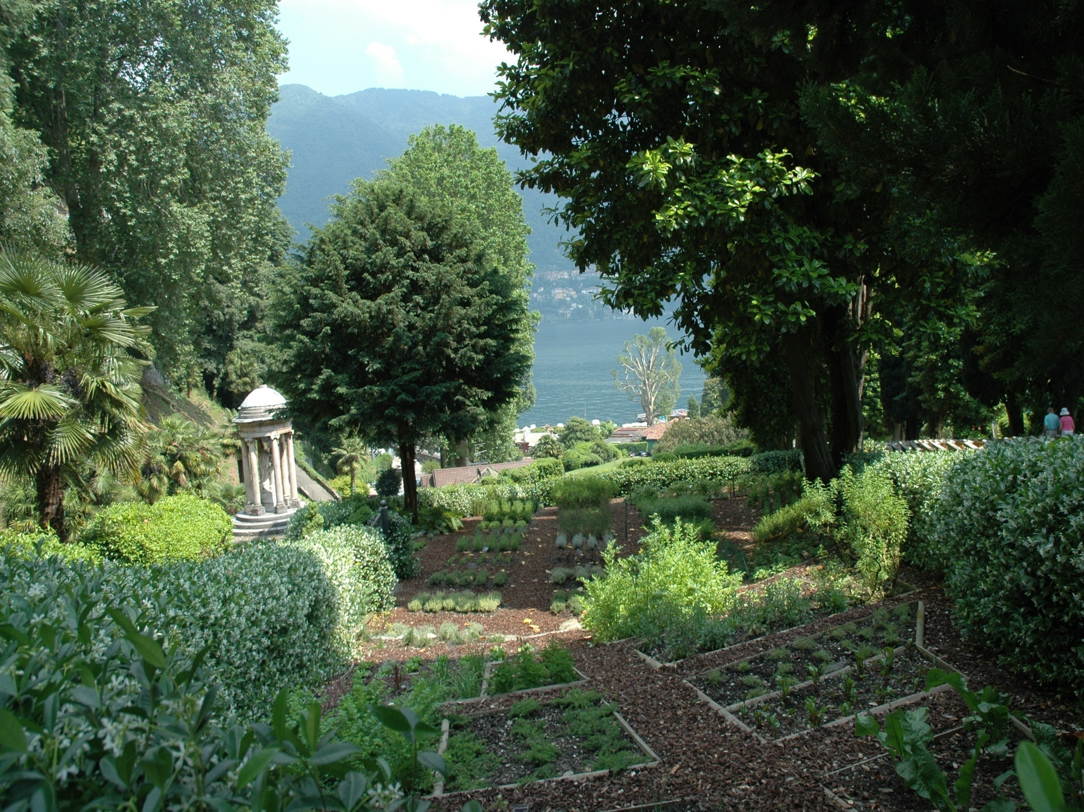
Notes:
Cernobio.-Hotel Villa d´Este.-Jardin culinario

Slide 44
Notes:
Cernobio.-Hotel Villa d´Este

Slide 45
Villa d´Este.-Tivoli
Villa d ' este, una obra maestra de los jardines italianos, patrimonio de la humanidad, con su impresionante concentración de la música de abastecimiento de agua y agua de fuentes, Nymphaea y grutas, es un modelo imitado a menudo en jardines manierista y barroco europeo. El prestigio del jardín aumenta aún más si se considera su belleza en el contexto del paisaje artístico e histórico de Tivoli, con ruinas como la Villa de Adriano y una zona de barrancos, cuevas y cascadas.

Slide 46
Cardenal Ippolito II d ' este, gobernador de Tivoli, de 1550 revivido aquí la pompa de las cortes de Ferrara, Roma y Fontainebleau y revivir el esplendor de la Villa de Adriano.
Después de 1560 se aclaró el proyecto del pintor-arqueólogo-arquitecto Pirro Ligorio, luego llevado a cabo por el arquitecto Alberto Galvani del Tribunal. Después de la muerte del cardenal (1572) la preparación estaba casi terminada, pero lamentablemente no vemos la pompa, por qué se fueron perdiendo el mobiliario valioso y colecciones de estatuas antiguas.
En el próximo siglo hubo importante nuevo trabajo con grandes maestros como Gian Lorenzo Bernini

Slide 47
Las salas del Palacio fueron decoradas bajo la dirección de la Mannerism romano tardío, como rústico y Federico Muciano Zuccai.Después de un largo período de abandono, de alteración y degradación, la villa se convirtió en un propiedad del estado italiano, que inició un programa de restauración.
Entre los más recientes, la restauración de los órganos y las fuentes "cant dels ocells".

Slide 48
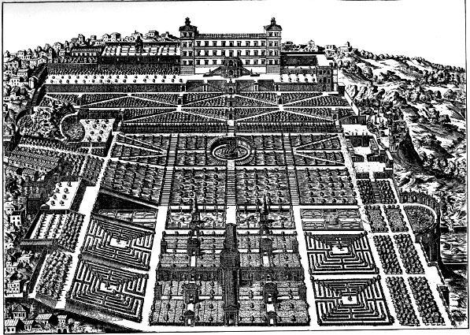
Notes:
Villa d ´ Este.-Siglo XVI

Slide 49
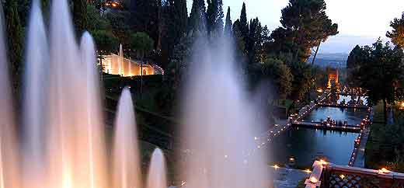
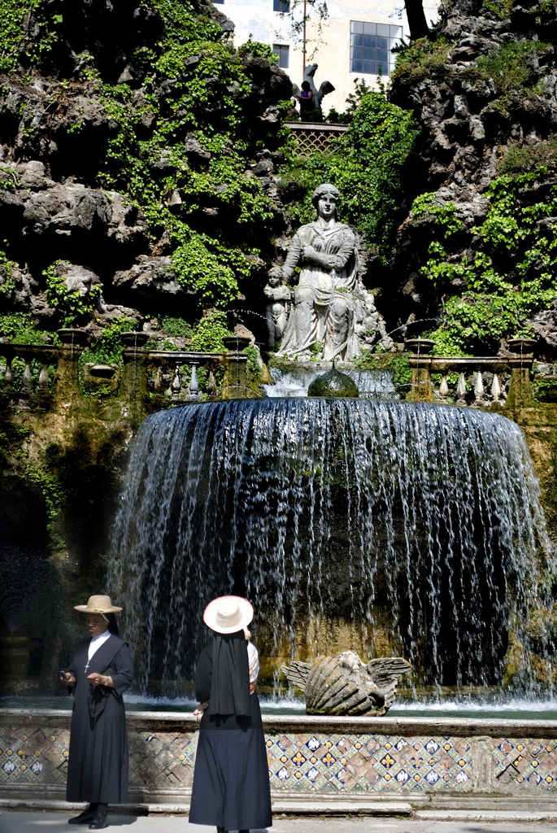
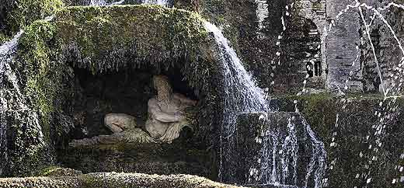
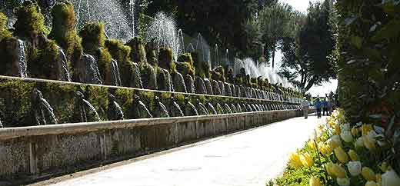
Notes:
Villa d´Este.-Tivoli

Slide 50
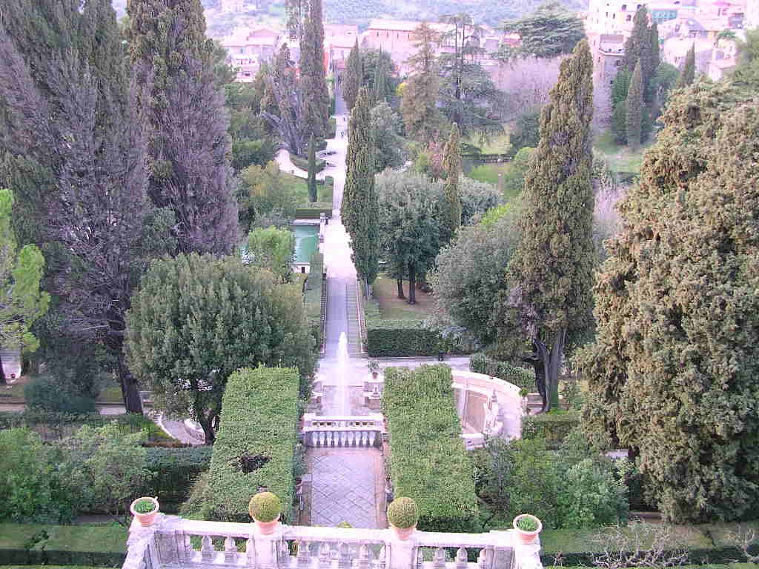
Notes:
Villa d´Este.-Tivoli

Slide 51
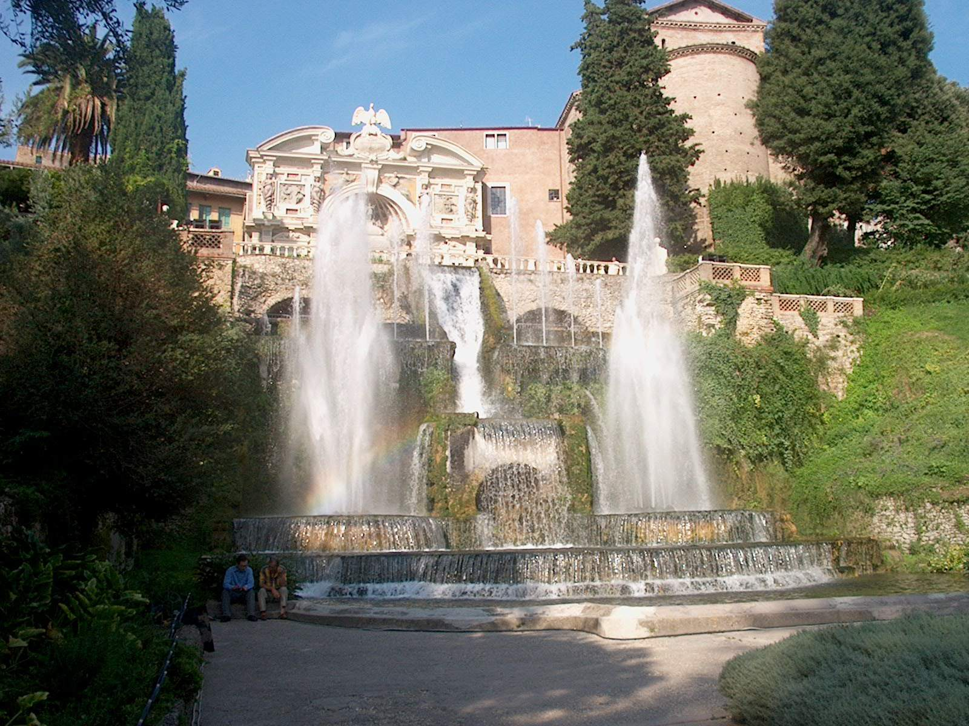
Notes:
Villa d´Este.-Tivoli

Slide 52
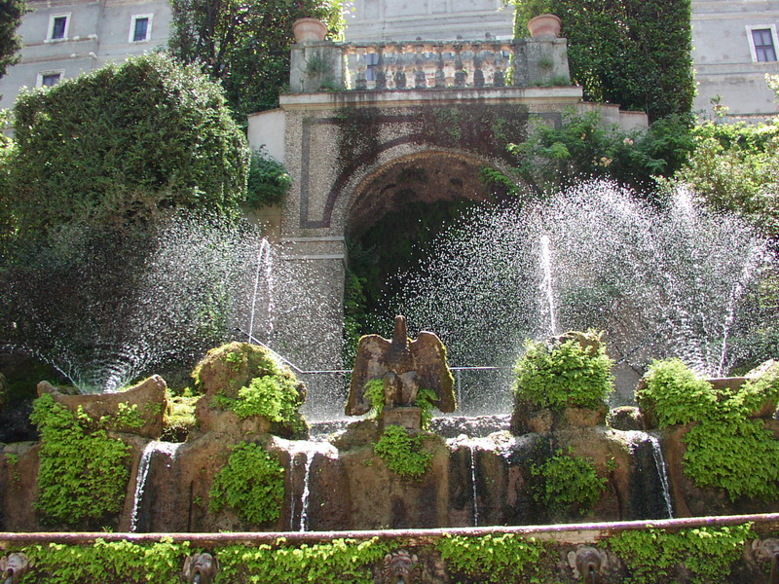
Notes:
Villa d´Este.-Tivoli

Slide 53
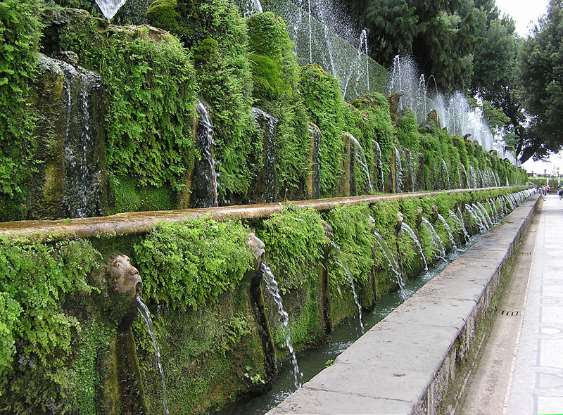
Notes:
Villa d´Este.-Tivoli

Slide 54
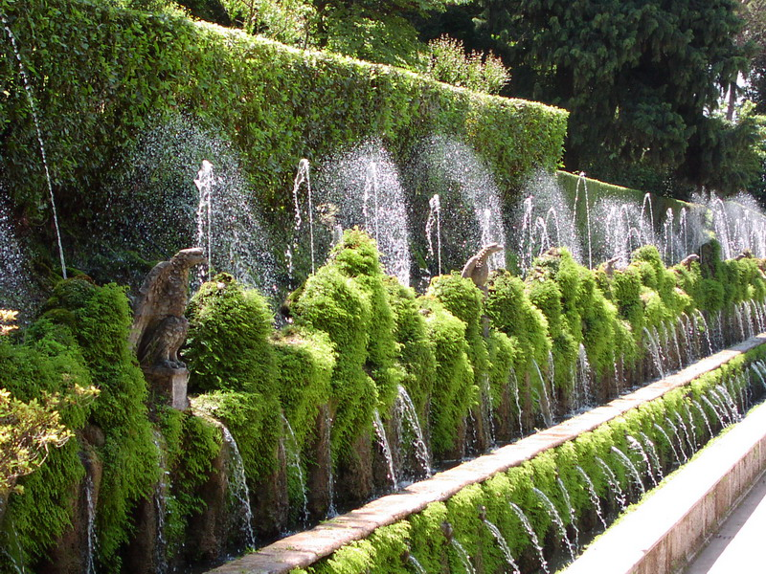
Notes:
Villa d´Este.-Tivoli

Slide 55
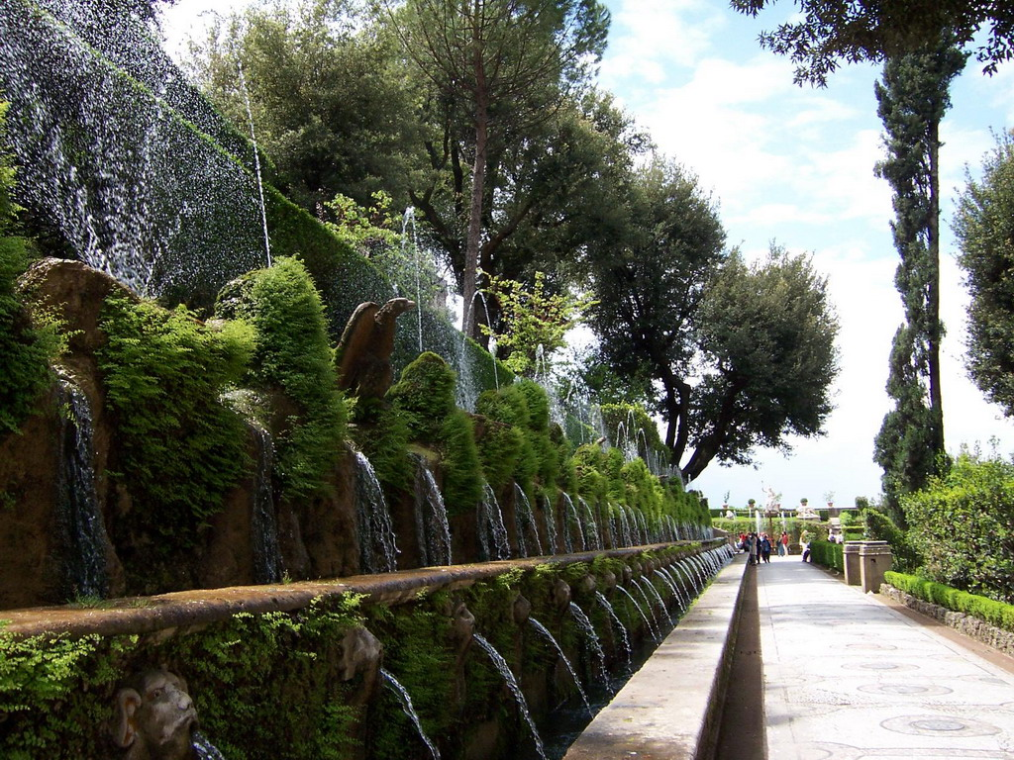
Notes:
Villa d ´ Este

Slide 56
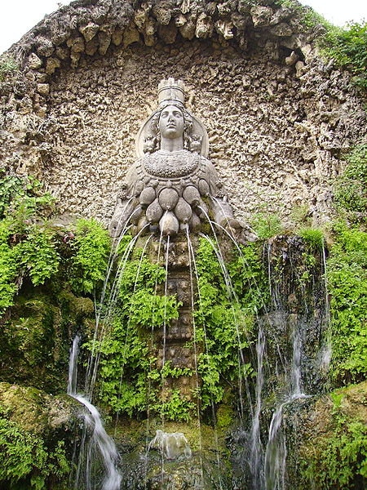

Notes:
Fontana_di_Diana_Efesina

Slide 57

Notes:
Villa d ´ Este

Slide 58

Notes:
Villa d´Este.-Tivoli

Slide 59

Notes:
Villa d´Este.-Tivoli

Slide 60

Notes:
Villa d ´ Este

Slide 61

Notes:
Villa d ´ Este.-Fuente del Ovato

Slide 62

Notes:
Villa d ´ Este

Slide 63
Notes:
Villa d ´ Este

Slide 64

Notes:
Villa d ´ Este

Slide 65

Notes:
Villa d ´ Este

Slide 66

Notes:
Villa d ´ Este

Slide 67

Notes:
Villa d ´ Este

Slide 68

Notes:
Villa d ´ Este

Slide 69

Notes:
Villa d ´ Este

Slide 70

Notes:
Villa d ´ Este

Slide 71

Notes:
Villa d ´ Este

Slide 72

Notes:
Villa d ´ Este

Slide 73

Notes:
Villa d ´ Este

Slide 74

Notes:
Villa d ´ Este.-Fuente del barco

Slide 75
Notes:
Villa d ´ Este

Slide 76

Notes:
Villa d ´ Este

Slide 77

Notes:
Villa d ´ Este

Slide 78

Notes:
Villa d ´ Este

Slide 79


Slide 80

Notes:
Villa d ´ Este.-La Roveta

Slide 81

Notes:
Villa d ´ Este

Slide 82


Notes:
Villa d ´ Este

Slide 83

Notes:
Villa d ´ Este.-Fuente del Organo

Slide 84

Notes:
Villa d ´ Este

Slide 85

Notes:
Villa d ´ Este.-Fontana del Giglio

Slide 86

Notes:
Villa d ´ Este.-Fontana dil Drago

Slide 87

Notes:
Villa d ´ Este

Slide 88

Notes:
Villa d ´ Este

Slide 89

Notes:
Villa d ´ Este

Slide 90

Notes:
Villa d ´ Este

Slide 91

Notes:
Villa d ´ Este

Slide 92

Notes:
Villa d ´ Este

Slide 93

Notes:
Villa d ´ Este

Slide 94

Notes:
Villa d ´ Este

Slide 95

Notes:
Villa d ´ Este

Slide 96

Notes:
Villa d ´ Este

Slide 97

Notes:
Villa d ´ Este

Slide 98

Notes:
Villa d ´ Este.-Cernobio

Slide 99

Notes:
Villa d ´ Este

Slide 100

Notes:
Villa d ´ Este

Slide 101

Notes:
Villa d ´ Este

Slide 102

Notes:
Villa d ´ Este

Slide 103

Notes:
Villa d ´ Este.-Fontana della Rometta

Slide 104

Notes:
Villa d ´ Este.-Fontana della Rometta

Slide 105

Notes:
Villa d ´ Este

Slide 106

Notes:
Villa d ´ Este

Slide 107

Notes:
Villa d ´ Este

